Slide 1
Diving into GPUs - Fusing, Threading, and Mixing
https://huggingface.co/spaces/nanotron/ultrascale-playbook?section=high-level_overview
이승한 (Seunghan Lee)

Slide 2
Overview
공부할 내용: “GPU 내부 구조와 병렬 실행의 원리”
이전) 모델 병렬화(예: DP, PP, TP 등)처럼 “모델 수준”의 분산 구조
앞으로) 훨씬 더 하드웨어 가까운, GPU 내부 수준의 병렬화(fusion, threading, scheduling)

Slide 3
A Primer on GPUs

Slide 4
1. A Primer on GPUs
A) GPU 구조의 기초
GPU 성능의 양쪽 축!
[1] GPU의 구성 요소 (Compute hierarchy) = “어디서 연산이 일어나는가”
작은 병렬 연산 유닛을 수천 개 묶은 구조
GPU: 코어 수가 많고 + 단순
CPU: 코어 수가 적고 + 똑똑
[2] GPU의 메모리 계층 (Memory hierarchy) = “어디서 데이터를 가져오는가”

Slide 5
1. A Primer on GPUs
A) GPU 구조의 기초
GPU는 “병렬 처리용 프로세서”
수천 개의 작은 연산 유닛(코어)을 가진 칩
대규모 벡터/행렬 연산을 동시에 수행하도록 설계
활용) 딥러닝에서 자주 등장하는 행렬곱, 컨볼루션, 벡터 연산을 빠르게 처리

Slide 6
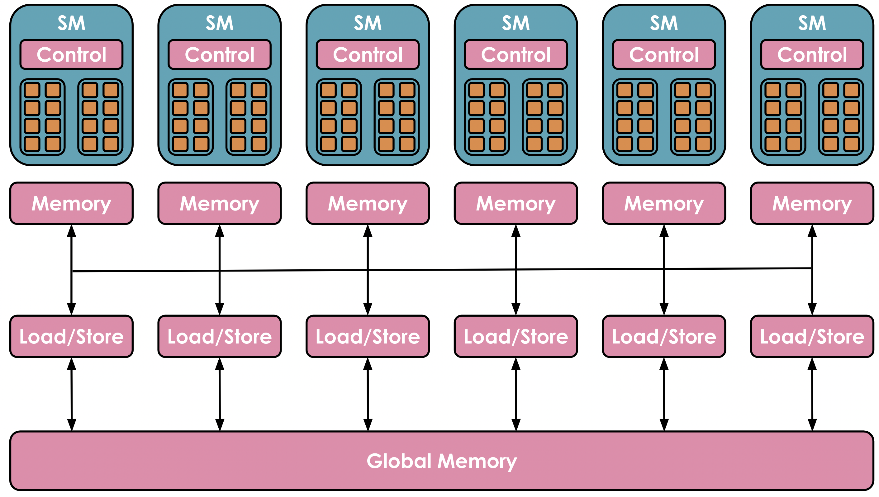
1. A Primer on GPUs
B) 구성 요소: GPU의 계층적 구조
GPU 내부는 계층적 (hierarchical)으로 구성
예시: NVIDIA H100 → 132개의 SM × 128 코어 = 총 16,896 코어
하드웨어적 구분
(HW) SM (Streaming Multiprocessor) | GPU의 ‘작은 CPU’ 독립적으로 명령을 실행하는 단위
(HW) Core (CUDA core, Tensor core) | 실제 연산 수행 유닛 SM 안에 여러 개 존재
(HW) Control Logic (Scheduler) | SM 내부에서 스케줄링/명령 제어 담당

Slide 7
1. A Primer on GPUs
B) 구성 요소: GPU의 계층적 구조
GPU 내부는 계층적 (hierarchical)으로 구성
단위 | 역할 | 예시 수치 (H100) | 병렬 단위
(HW) GPU 전체 | 하나의 물리적 칩 | GPU 1개 | 수천 개의 연산
(HW) SM (Streaming Multiprocessor) | 독립적인 연산 클러스터. 명령을 받아 여러 코어를 제어 | 132개 | Block-level
(HW) Core (CUDA / Tensor Core) | 덧셈, 곱셈 등의 연산 수행 | SM당 128개 | Thread-level
(SW) Warp | 32개의 thread 묶음 (동일 명령 실행) | 수천 개 동시 | Instruction-level
(SW) Thread | 가장 작은 실행 단위 (데이터 한 점 계산) | 수십만 개 활성 | 데이터

Slide 8
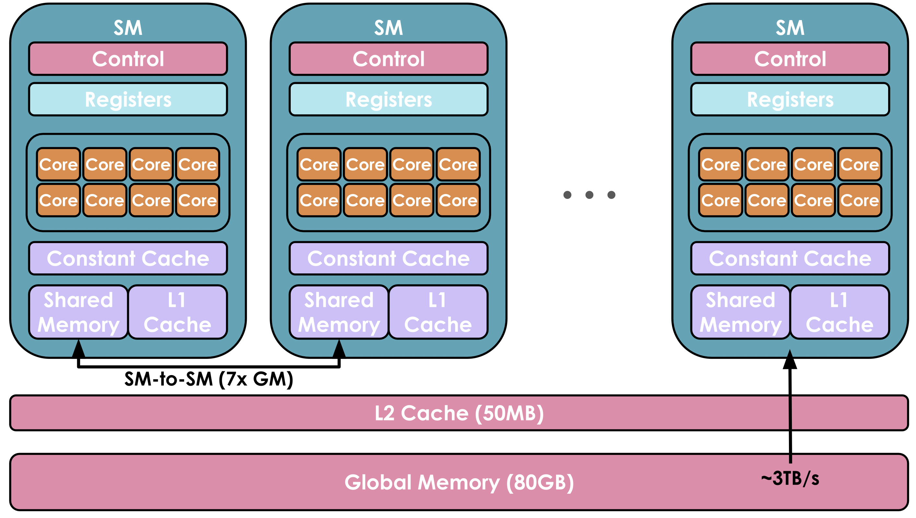
1. A Primer on GPUs
C) 메모리 계층: GPU의 메모리 계층 구조
GPU의 메모리: 크기 & 접근 범위에 따라 나뉨
GPU 연산 최적화의 핵심:
(1) 느린 Global Memory 접근을 최소화하기!
(2) 가능한 Shared Memory를 많이 활용하기!
메모리 단계 | 공유 범위 | 속도 | 설명
Registers | 개별 thread | 가장 빠름 | 각 thread 전용의 임시 변수 저장
Shared Memory / L1 Cache | 같은 SM의 thread끼리 공유 | 빠름 | 블록 내부의 데이터 교환에 사용
L2 Cache | 모든 SM 간 공유 | 보통 | SM 간 통신 및 캐싱 역할
Global Memory (VRAM) | 전체 GPU | 느림 | GPU의 주 메모리 (예: 80GB H100)

Slide 9
1. A Primer on GPUs
D) GPU의 실행 단위: Kernel
Kernel = GPU에서 실행되는 코드 단위
E.g., CUDA, Triton, cuBLAS 등에서 정의된 함수
CPU (Host)가 데이터를 준비한 뒤 → GPU로 “kernel 실행”을 요청
GPU에서는 수천 개의 thread가 이 kernel을 병렬 실행

Slide 10
1. A Primer on GPUs
E) Thread, Warp, Block
GPU는 thread를 단순히 1개씩 돌리지 않음
[TWBG] Thread → Warp → Block → Grid 의 구조로 묶어 병렬 실행
E.g., 한 kernel 호출 시 → 1024 thread/block × 132 SM ≈ 135,000 thread가 동시에 실행
단위 | 설명
Thread | 가장 작은 실행 단위 (e.g., 하나의 행렬 원소를 계산)
Warp | 32개의 thread가 묶인 단위 → 항상 같은 명령을 동시에 수행
Block | 여러 Warp로 구성됨 (보통 512~1024 thread)
Grid | 전체 GPU에서 실행되는 모든 Block들의 집합

Slide 11
1. A Primer on GPUs
F) Scheduling 방식
SM: 여러 block을 동시에 실행할 수 있음
단, Shared Memory, Register 수, Thread 수에 따라..
실행 가능한 block 개수가 제한
나머지 block은 “대기(queue)”에 들어갔다가, 자원이 남으면 실행
Kernel의 성능 = Block/thread 구성을 얼마나 효율적으로 했는지

Slide 12
1. A Primer on GPUs
G) 코드 실행 흐름
Step 1) CPU(Host) → 데이터 준비 및 GPU 메모리로 복사
Step 2) CPU → GPU에게 kernel 실행 요청
Step 3) GPU → SM별로 Block 배정
Step 4) 각 SM 내부 → Warp 단위로 thread 실행
Warp = Thread x 32개
Warp 내의 thread들은 동일 명령을 따름
Step 5) Thread들은 동일 명령(=SIMD, Single Instruction Multiple Data) 수행
Step 6) 연산 결과를 global memory로 저장

Slide 13
1. A Primer on GPUs
H) 최적화의 핵심
최적화 기법 | 설명
Fusing (커널 융합) | 여러 연산(예: matmul + bias + relu)을 하나의 kernel로 합쳐서, memory read/write 감소
Threading (적절한 thread 구성) | block/warp/thread 크기를 잘 맞춰서 SM 점유율(occupancy) 극대화
Mixing (다양한 정밀도 혼합) | FP32, FP16, BF16, FP8 등 서로 다른 precision을 혼합해 throughput 향상

Slide 14
1. A Primer on GPUs
I) Flash Attention과의 연결
기존 Attention = Global Memory 접근이 너무 잦았음
FlashAttention = GPU 메모리 계층 구조를 최대한 활용한 예시!
L1/Shared Memory에 데이터를 캐싱해 Memory I/O를 줄임

Slide 15
1. A Primer on GPUs
J) Summary
GPU는 수천 개의 코어(SM 내부의 thread)가 계층적 메모리 구조를 활용해 수천 개의 연산을 동시에 수행
(빠름/작음) Register → Shared Memory → L2 → Global Memory (느림/큼)
커널 최적화 (fusion, threading, mixed precision): 병렬성 & 계층적 메모리 구조를 얼마나 잘 활용하는지
계층 | 구성 요소 | 병렬 개념 | 주요 역할
GPU 전체 | 여러 SM | Block-level parallel | 여러 block 병렬 실행
SM | 여러 Core + Shared Memory | Warp-level parallel | block 내부 연산 담당
Core | 여러 Thread | Thread-level parallel | 실제 연산 수행
Memory | Register → Shared → L2 → Global | Memory hierarchy | 빠른 캐시 우선 접근

Slide 16
2. Improving Performance with Kernels

Slide 17
2. Improving Performance with Kernels
Overview
“왜 빠른지→어떻게 쓰는지→언제 Triton/CUDA로 넘어가는지”
1) 왜 @torch.compile만 붙여도 빨라질까?
2) Triton은 뭐가 다른가?
3) Example: ELU
4) 언제 무엇을 쓰면 좋나? (난이도/속도/유연성)
5) 성능이 나오는 원리 (핵심 최적화 체크리스트)
6) Graph

Slide 18
2. Improving Performance with Kernels
Overview
“왜 빠른지→어떻게 쓰는지→언제 Triton/CUDA로 넘어가는지”
1) 왜 @torch.compile만 붙여도 빨라질까?
2) Triton은 뭐가 다른가?
3) Example: ELU
4) 언제 무엇을 쓰면 좋나? (난이도/속도/유연성)
5) 성능이 나오는 원리 (핵심 최적화 체크리스트)
6) Graph

Slide 19
2. Improving Performance with Kernels
A) 왜 @torch.compile만 붙여도 빨라질까? - Brief
PyTorch는 원래 연산 하나당 커널 하나를 호출
E.g., elu(x) = exp → sub → where … 이 각각 별도 커널이면
매번 Global Memory(느림)에서 읽고/쓰고
커널 호출 오버헤드도 누적
@torch.compile(TorchDynamo+Inductor)
연산 그래프를 “캡처 → 결합(fuse) → Triton 커널 생성” (여러 연산을 하나의 커널로 합쳐서 실행)
중간 결과를 레지스터/SM의 L1/Shared에 머물게 하므로 메모리 왕복이 급격히 감소
커널 호출 횟수도 크게 줄어듬!

Slide 20
2. Improving Performance with Kernels
A) 왜 @torch.compile만 붙여도 빨라질까? – Detail
(A-1) 전체 Pipeline 개요
@torch.compile(fn)을 붙이면 PyTorch가 아래 단계를 수행
Step 1) 그래프 캡처 (TorchDynamo)
Step 2) Autograd 변환 (AOTAutograd)
Step 3) 코드 생성 (TorchInductor)
Step 4) 런타임 캐시 (Runtime Cache)

Slide 21
2. Improving Performance with Kernels
Step 1) 그래프 캡처 (TorchDynamo)
Step 2) Autograd 변환 (AOTAutograd)
Step 3) 코드 생성 (TorchInductor)
Step 4) 런타임 캐시 (Runtime Cache)
A) 왜 @torch.compile만 붙여도 빨라질까? – Detail
(A-1) 전체 Pipeline 개요
Step 1) 그래프 캡처 (TorchDynamo)
한 줄 요약: “파이썬 함수를 그래프로 바꿔서 컴파일할 준비를 하는 과정”
파이썬 함수 fn을 “트레이싱/분석”하여 PyTorch IR(Graph)로 바꿈
파이썬 레벨의 반복문/분기 등은 최대한 Tensor 연산 조합으로 끌어내리려 함
그래프에 포함되지 못한 부분이 있으면 graph break(성능 저하 원인) 발생

Slide 22
2. Improving Performance with Kernels
Step 1) 그래프 캡처 (TorchDynamo)
Step 2) Autograd 변환 (AOTAutograd)
Step 3) 코드 생성 (TorchInductor)
Step 4) 런타임 캐시 (Runtime Cache)
A) 왜 @torch.compile만 붙여도 빨라질까? – Detail
(A-1) 전체 Pipeline 개요
Step 1) 그래프 캡처 (TorchDynamo)
예시: f(x)= torch.sin(x) + torch.exp(x): 이걸 실행하면, Python 인터프리터가..
(1) torch.sin(x) 실행 → (2) 결과를 메모리에 저장 → (3) torch.exp(x) 실행 → (4) 둘을 더함
즉, GPU 커널을 매번 따로 호출 → 빠르지만, “코드의 전체 흐름”은 GPU가 모름 → PyTorch는 “매번” 해석(interpreting) 중

Slide 23
2. Improving Performance with Kernels
Step 1) 그래프 캡처 (TorchDynamo)
Step 2) Autograd 변환 (AOTAutograd)
Step 3) 코드 생성 (TorchInductor)
Step 4) 런타임 캐시 (Runtime Cache)
A) 왜 @torch.compile만 붙여도 빨라질까? – Detail
(A-1) 전체 Pipeline 개요
Step 1) 그래프 캡처 (TorchDynamo)
TorchDynamo의 역할: 이걸 그래프로 캡처한다는 것은?
그래프 = 어떤 연산들이 있는지 (sin, add) + 어떤 데이터가 어디로 흐르는지를 한 눈에 담은 도식
“PyTorch 코드의 흐름(연산 순서, 연결 관계)을 한 번에 읽어서,
GPU가 그대로 실행할 수 있는 그래프 구조로 바꾸는 것”
내부적으로 Python 바이트코드를 가로채서 분석 (trace)
이 그래프를 다음 단계 (= TorchInductor)가 받아서, 커널을 합치고 최적화
x ──► sin ──► + ──► out
│
└──► exp ───┘

Slide 24
2. Improving Performance with Kernels
Step 1) 그래프 캡처 (TorchDynamo)
Step 2) Autograd 변환 (AOTAutograd)
Step 3) 코드 생성 (TorchInductor)
Step 4) 런타임 캐시 (Runtime Cache)
A) 왜 @torch.compile만 붙여도 빨라질까? – Detail
(A-1) 전체 Pipeline 개요
Step 2) Autograd 변환 (AOTAutograd)
AOT(Ahead-Of-Time) Autograd의 핵심 요약
Dynamo가 만든 그래프를 “미분 가능한 형태”로 재구성
Forward/backward를 “따로” 컴파일하기 위한 준비
불필요한 중간 텐서 저장을 최소화
Backward에서 재계산(recompute)할지 등 메모리/속도를 최적화

Slide 25
2. Improving Performance with Kernels
Step 1) 그래프 캡처 (TorchDynamo)
Step 2) Autograd 변환 (AOTAutograd)
Step 3) 코드 생성 (TorchInductor)
Step 4) 런타임 캐시 (Runtime Cache)
A) 왜 @torch.compile만 붙여도 빨라질까? – Detail
(A-1) 전체 Pipeline 개요
Step 2) Autograd 변환 (AOTAutograd)
주어진 함수의 forward 그래프 & 대응하는 backward (VJP) 그래프를 미리 따로 만들어, 컴파일 가능하게 바꿔주는 단계.
Step 1) Dynamo가 만든 큰 계산 그래프를 받아서
Step 2) 미분에 필요한 부분만 깔끔하게 분리하고
Step 3) 저장 vs 재계산(re-materialization) 정책을 정해
Step 4) 결과적으로 “컴파일 가능한 forward·backward 두 그래프”를 뽑아줌
이걸 Inductor가 받아서 커널로 최적화/생성

Slide 26
2. Improving Performance with Kernels
Step 1) 그래프 캡처 (TorchDynamo)
Step 2) Autograd 변환 (AOTAutograd)
Step 3) 코드 생성 (TorchInductor)
Step 4) 런타임 캐시 (Runtime Cache)
A) 왜 @torch.compile만 붙여도 빨라질까? – Detail
(A-1) 전체 Pipeline 개요
Step 2) Autograd 변환 (AOTAutograd)
필요한 이유? PyTorch Autograd는 보통 런타임 중 테이프를 쌓고, backward 때 그걸 거꾸로 재생
Note: 컴파일을 잘 하려면…
정적인 그래프(ops, 텐서 의존 관계)가 필요하고
Forward/backward를 독립적으로 최적화할 수 있어야!
AOTAutograd는 이를 위해, 아래의 각각 하나의 그래프로 뽑아 Inductor에게 전달
Forward: 순전파 계산 + (backward에 필요한) “저장 텐서들” 산출
Backward: v = ∂L/∂y가 들어오면 VJP(vector-Jacobian product)로 ∂L/∂x, ∂L/∂θ를 계산

Slide 27
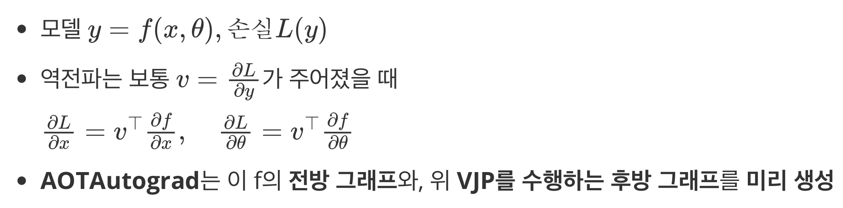
2. Improving Performance with Kernels
Step 1) 그래프 캡처 (TorchDynamo)
Step 2) Autograd 변환 (AOTAutograd)
Step 3) 코드 생성 (TorchInductor)
Step 4) 런타임 캐시 (Runtime Cache)
A) 왜 @torch.compile만 붙여도 빨라질까? – Detail
(A-1) 전체 Pipeline 개요
Step 2) Autograd 변환 (AOTAutograd)

Slide 28
2. Improving Performance with Kernels
Step 1) 그래프 캡처 (TorchDynamo)
Step 2) Autograd 변환 (AOTAutograd)
Step 3) 코드 생성 (TorchInductor)
Step 4) 런타임 캐시 (Runtime Cache)
A) 왜 @torch.compile만 붙여도 빨라질까? – Detail
(A-1) 전체 Pipeline 개요
Step 3) 코드 생성 (TorchInductor)
한 줄 요약: (앞서 Dynamo → AOTAutograd로 만든) PyTorch 그래프를 GPU/CPU에서 실제로 실행될 저수준 코드(커널) 로 바꿔주는 compiler 백엔드
연산 그래프를 연산 융합(fusion)해서 낮은 수의 커널로 만듬
백엔드로 GPU면 Triton 커널(그리고 필요시 cuBLAS 호출)들을 생성
커널마다 타일링/스케줄/메모리 접근(연속 접근) 등을 자동으로 정함

Slide 29
2. Improving Performance with Kernels
PyTorch 코드
↓
TorchDynamo → 그래프 캡처
↓
AOTAutograd → forward/backward 분리 + 저장 정책 결정
↓
TorchInductor
├─ 연산 융합 (fusion)
├─ 최적화 (타일링, 스케줄링, coalesced memory)
├─ Triton 커널 생성 (GPU)
└─ cuBLAS/cuDNN 연동
A) 왜 @torch.compile만 붙여도 빨라질까? – Detail
(A-1) 전체 Pipeline 개요
Summary
TorchDynamo: “무엇을 계산해야 하는지” 알아내고
AOTAutograd: “forward/backward를 어떻게 나눌지” 정리하고
Inductor: 그걸 “어떻게 가장 빠르게 실행할지” 실제 코드로 만듬

Slide 30
2. Improving Performance with Kernels
Step 1) 그래프 캡처 (TorchDynamo)
Step 2) Autograd 변환 (AOTAutograd)
Step 3) 코드 생성 (TorchInductor)
Step 4) 런타임 캐시 (Runtime Cache)
A) 왜 @torch.compile만 붙여도 빨라질까? – Detail
(A-1) 전체 Pipeline 개요
Step 4) 런타임 캐시 (Runtime Cache)
“이미 만들어 둔 빠른 커널을 다시 만들지 않고 재사용하자”
한 번 생성한 커널/그래프는 입력 shape/dtype 키로 캐싱.
다음 호출부턴 준비된 커널 재사용 → 오버헤드 없이 빠르게 실행!

Slide 31
2. Improving Performance with Kernels
Step 1) 그래프 캡처 (TorchDynamo)
Step 2) Autograd 변환 (AOTAutograd)
Step 3) 코드 생성 (TorchInductor)
Step 4) 런타임 캐시 (Runtime Cache)
A) 왜 @torch.compile만 붙여도 빨라질까? – Detail
(A-1) 전체 Pipeline 개요
Step 4) 런타임 캐시 (Runtime Cache)
처음 @torch.compile 함수를 실행할 때는,
TorchDynamo가 그래프를 만들고
AOTAutograd가 forward/backward를 분리하고
TorchInductor가 커널을 생성하느라
시간이 좀 걸림 (= 컴파일 시간)

Slide 32
2. Improving Performance with Kernels
Step 1) 그래프 캡처 (TorchDynamo)
Step 2) Autograd 변환 (AOTAutograd)
Step 3) 코드 생성 (TorchInductor)
Step 4) 런타임 캐시 (Runtime Cache)
A) 왜 @torch.compile만 붙여도 빨라질까? – Detail
(A-1) 전체 Pipeline 개요
Step 4) 런타임 캐시 (Runtime Cache)
하지만 딱 한 번만 하면 끝!
이후에는 그 함수가 같은 형태의 입력(shape, dtype 등)을 받으면,
이미 만든 커널을 캐시(cache) 에서 꺼내서 바로 실행
두 번째 실행부터는 파이썬 해석·컴파일 과정이 모두 생략되어서,
마치 “이미 빌드된 바이너리”처럼 즉시 빠르게 동작

Slide 33
2. Improving Performance with Kernels
Step 1) 그래프 캡처 (TorchDynamo)
Step 2) Autograd 변환 (AOTAutograd)
Step 3) 코드 생성 (TorchInductor)
Step 4) 런타임 캐시 (Runtime Cache)
A) 왜 @torch.compile만 붙여도 빨라질까? – Detail
(A-1) 전체 Pipeline 개요
Step 4) 런타임 캐시 (Runtime Cache)
캐시 키(저장 기준): PyTorch는 입력의 다음 정보를 기준으로 구분
shape: 텐서 크기 (예: [32, 128])
dtype: 데이터 타입 (float16, float32 등)
device: 실행 장치 (GPU 0, GPU 1 등)
이 세 가지가 동일하면 “같은 커널”을 재사용할 수 있음
→ 그래서 동적 shape이 너무 자주 바뀌면 매번 새 커널을 만들어야 하므로 속도가 떨어짐

Slide 34
2. Improving Performance with Kernels
Step 1) 그래프 캡처 (TorchDynamo)
Step 2) Autograd 변환 (AOTAutograd)
Step 3) 코드 생성 (TorchInductor)
Step 4) 런타임 캐시 (Runtime Cache)
A) 왜 @torch.compile만 붙여도 빨라질까? – Detail
(A-1) 전체 Pipeline 개요
Step 4) 런타임 캐시 (Runtime Cache)
Step 1) 처음 실행 → 그래프 분석 + 커널 생성 (조금 느림)
Step 2) 결과를 (shape, dtype, device) 키로 캐시에 저장
Step 3) 다음 실행 → 캐시에서 커널 로드 → 바로 GPU 실행 (매우 빠름)

Slide 35
2. Improving Performance with Kernels
A) 왜 @torch.compile만 붙여도 빨라질까? – Detail
(A-2) 어디에서 시간이 절약되는지?
a) 커널 호출 수 급감 (Launch Overhead↓)
기본 PyTorch: 연산마다 커널을 호출
@torch.compile: 여러 연산을 한 커널로 묶어 호출 수를 크게 줄임
GPU 커널 런치는 비싸기 때문에, 호출 수 감소만으로도 큰 이득
b) 메모리 왕복 감소 (Global Memory I/O↓)
기본: exp → sub → where 같은 중간 결과를 매번 Global Memory에 쓰고 다시 읽음
Fusion: 중간값을 레지스터/SM L1/Shared 에만 머물게 함 → Global 왕복 제거
메모리 대역폭이 병목인 pointwise/elementwise 연산에서 효과가 특히 큼

Slide 36
2. Improving Performance with Kernels
A) 왜 @torch.compile만 붙여도 빨라질까? – Detail
(A-2) 어디에서 시간이 절약되는지?
c) 연산 재배치 & 공통부분 제거 (CSE, Reordering)
그래프 최적화 중에 공통 부분식 제거, 브로드캐스트 정리, 레아웃 변환 최소화 등 수행.
E.g. 동일한 exp(x)가 여러 곳에서 쓰이면 한 번만 계산해서 공유
d) Autograd 경로 최적화
불필요한 중간 텐서 저장을 줄임 & 필요 시 backward에서 재계산하여 메모리 절약
메모리 절약은 곧 캐시 적중률↑ / 스왑↓ → 속도 향상으로 이어짐.

Slide 37
2. Improving Performance with Kernels
A) 왜 @torch.compile만 붙여도 빨라질까? – Detail
(A-2) 어디에서 시간이 절약되는지?
c) 벡터화/연속 접근 정렬 (Coalesced Access)
Inductor가 생성하는 Triton 커널은 인접 thread가 연속 주소를 접근하도록 인덱스 배치
덕분에 메모리 병렬 대역폭을 최대한 활용

Slide 38
2. Improving Performance with Kernels
A) 왜 @torch.compile만 붙여도 빨라질까? – Detail
(A-3) 언제 효과가 큰지?
Elementwise 연산이 많은 커스텀 함수
norm, 활성함수 조합, 잦은 reshape/where/broadcast 등
연산 간 데이터 이동이 많은 파이프라인
중간 텐서가 큰 경우일수록 Fusion 효과↑
반복 호출되는 함수
JIT 준비비용이 1~2회 호출 후 암티즈되어 순수 실행이 매우 빨라짐

Slide 39
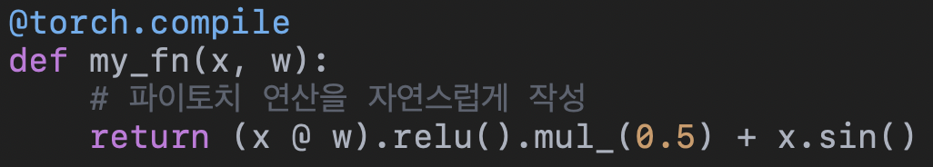
2. Improving Performance with Kernels
A) 왜 @torch.compile만 붙여도 빨라질까? – Detail
(A-4) 사용 방법

Slide 40
2. Improving Performance with Kernels
Overview
“왜 빠른지→어떻게 쓰는지→언제 Triton/CUDA로 넘어가는지”
1) 왜 @torch.compile만 붙여도 빨라질까?
2) Triton은 뭐가 다른가?
3) Example: ELU
4) 언제 무엇을 쓰면 좋나? (난이도/속도/유연성)
5) 성능이 나오는 원리 (핵심 최적화 체크리스트)
6) Graph

Slide 41
2. Improving Performance with Kernels
B) Triton은 뭐가 다른가?
(B-1) Triton이란
“CUDA 대신 쓸 수 있는 파이썬 기반 GPU 커널 언어”
PyTorch 2.x의 @torch.compile(Inductor)이 자동으로 Triton 커널을 생성
혹은, 우리가 직접 Triton으로 커널을 써서 더 미세하게 튜닝할 수도 있음
Inductor가 만들어 준 커널을 출발점으로 가져와 살짝 손보면, “마지막 5~20%”까지 성능을 끌어올릴 여지 있음

Slide 42
2. Improving Performance with Kernels
B) Triton은 뭐가 다른가?
(B-1) Triton이란
PyTorch: 고수준 텐서 API (쉬움 + 느림)
@torch.compile: 자동 최적화 + 자동 Triton 커널 생성 (쉬움 + 빠름)
Triton: 직접 커널 작성(파이썬)으로 블록/메모리 패턴 최적화 (어렵지 않음 + 더 빠름)
CUDA에서 “grid/block/thread”를 직접 다루던 걸, Triton은 “프로그램(=블록) 단위”로 단순화!
→ Thread 레벨을 세세히 건드리지 않아도 OK
CUDA(C++): low-level 전부 제어 (어려움 + 아주 빠름)

Slide 43
2. Improving Performance with Kernels
B) Triton은 뭐가 다른가?
(B-2) Triton의 프로그래밍 모델
a) 프로그램 당 블록 1개: Triton 커널은 “한 프로그램”이 데이터의 일부분(타일/블록) 을 처리
b) 그리드 (grid): 이런 프로그램이 여러 개 실행되어 전체 데이터를 커버
c) program_id(dim): 몇 번째 블록인지 알려주는 ID (예: tl.program_id(0), tl.program_id(1)).
d) BLOCK_SIZE / num_warps / num_stages: 하나의 블록이 처리할 요소 수와 실행 리소스를 결정
e) 마스킹(mask): 경계(out-of-bounds) 처리를 위해 mask로 안전하게 load/store
f) 메모리 접근: tl.load, tl.store로 연속(coalesced) 접근을 만들면 대역폭을 잘 사용

Slide 44
2. Improving Performance with Kernels
B) Triton은 뭐가 다른가?
(B-2) Triton의 프로그래밍 모델
a) 프로그램 당 블록 1개: Triton 커널은 “한 프로그램”이 데이터의 일부분(타일/블록) 을 처리
Triton에서 @triton.jit 커널은 “프로그램(program)”이라는 최소 실행 단위로 돌아감
전체를 한 번에 다 하지 않고, 조각내서 여러 프로그램이 병렬로 처리
비유) 큰 피자를 100조각으로 잘라서, 100명의 사람이 각자 자기 조각만 먹는 느낌.
→ “사람 1명 = 프로그램 1개”, “조각 = 타일/블록”

Slide 45
2. Improving Performance with Kernels
B) Triton은 뭐가 다른가?
(B-2) Triton의 프로그래밍 모델
b) 그리드 (grid): 이런 프로그램이 여러 개 실행되어 전체 데이터를 커버
“그리드” = 프로그램들의 배열
“그리드” x M개 = 프로그램들의 배열 x M개 = 전체 프로그램
우리가 런처에서 “총 몇 개의 프로그램을 띄울지”를 지정하면, Triton이 그 개수만큼 프로그램을 동시에/반복적으로 실행해서 전체 데이터 범위를 덮음
1D 그리드: 길이 N짜리 벡터를 BLOCK_SIZE만큼 쪼개서 ceil_div(N, BLOCK_SIZE)개의 프로그램 실행
2D 그리드: 행렬처럼 (행, 열) 2차원 타일을 처리
e.g., 1000개의 프로그램을 10개의 프로그램(block) x 100의 block size로 처리

Slide 46
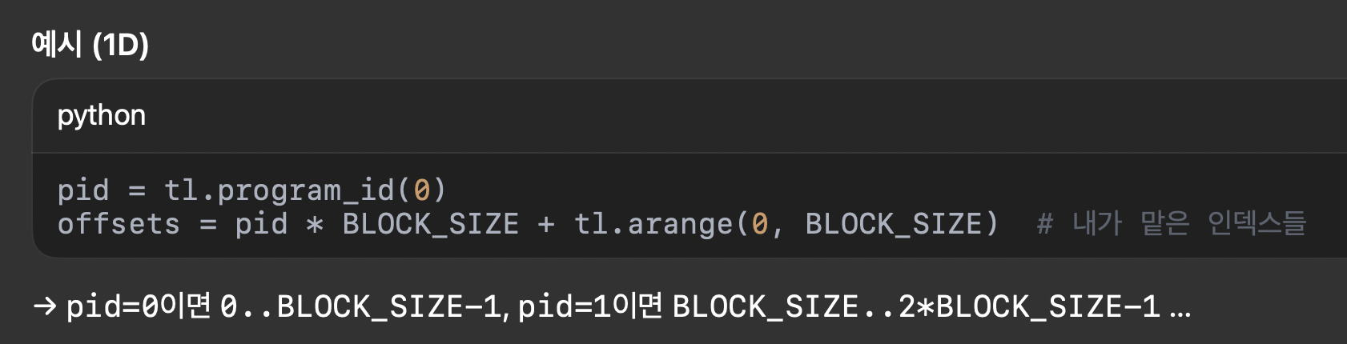
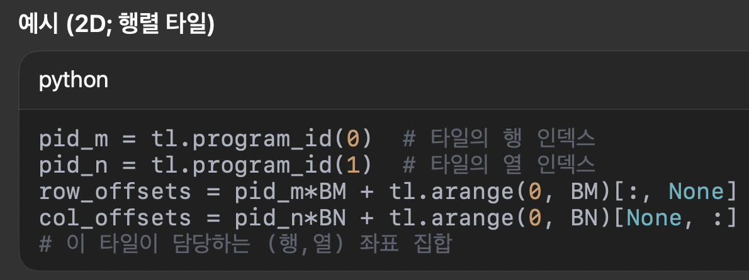
2. Improving Performance with Kernels
B) Triton은 뭐가 다른가?
(B-2) Triton의 프로그래밍 모델
c) program_id(dim): 몇 번째 블록인지 알려주는 ID (예: tl.program_id(0), tl.program_id(1)).
1D 그리드: pid = tl.program_id(0)
2D 그리드: pid_m = tl.program_id(0), pid_n = tl.program_id(1) 처럼 행/열 타일의 좌표가 됨.

Slide 47
2. Improving Performance with Kernels
B) Triton은 뭐가 다른가?
(B-2) Triton의 프로그래밍 모델
d) BLOCK_SIZE / num_warps / num_stages: 하나의 블록이 처리할 요소 수와 실행 리소스를 결정
BLOCK_SIZE: 한 프로그램이 처리할 요소(타일)의 크기 → 크면 한 번에 많이 처리하지만, 레지스터/캐시 압박↑ → 동시성↓ 가능.
num_warps: 프로그램 내부 병렬성. 보통 2, 4, 8 등을 시도 → 너무 크면 자원 과다 사용.
num_stages: Pipelining 수준(데이터 프리페치/중첩). 1~4 정도 시도.

Slide 48
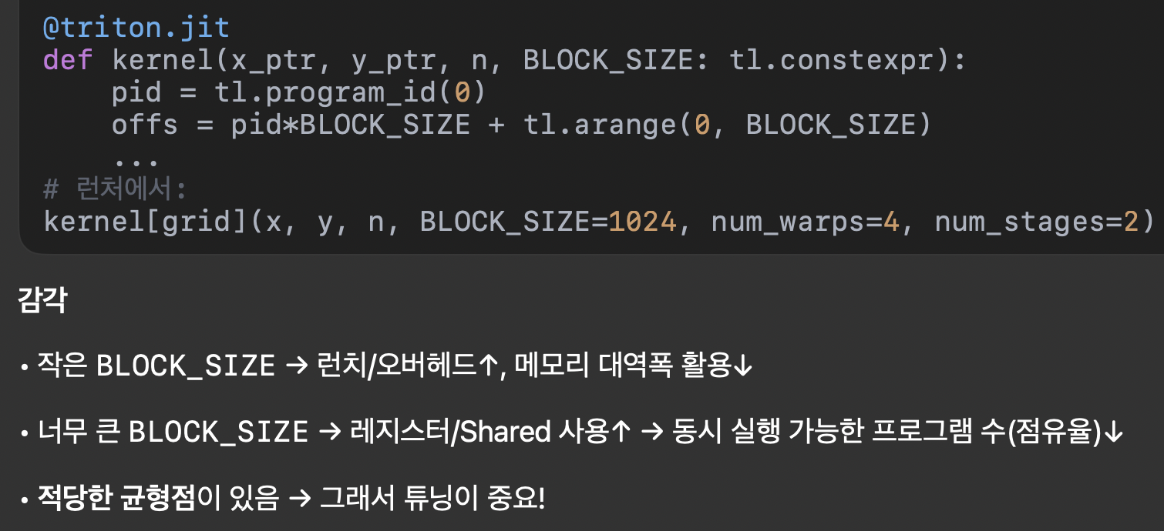
2. Improving Performance with Kernels
B) Triton은 뭐가 다른가?
(B-2) Triton의 프로그래밍 모델
d) BLOCK_SIZE / num_warps / num_stages: 하나의 블록이 처리할 요소 수와 실행 리소스를 결정

Slide 49
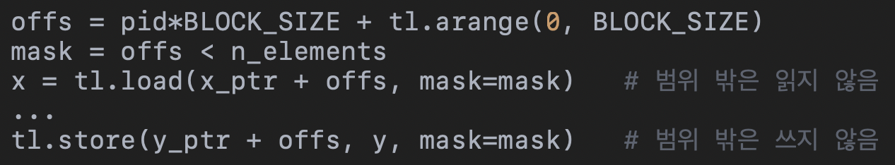
2. Improving Performance with Kernels
B) Triton은 뭐가 다른가?
(B-2) Triton의 프로그래밍 모델
e) 마스킹(mask): 경계(out-of-bounds) 처리를 위해 mask로 안전하게 load/store
보통 N이 BLOCK_SIZE의 배수가 아님. → 따라서, 마지막 프로그램은 범위를 살짝 넘는 인덱스가 생기게 됨(Out-of-Bounds).
해결책: “마스크”를 쓰면 경계 안전하게 처리 가능.
CUDA에서 직접 if-guard를 매번 써야 하는 일을 Triton은 마스크 인자로 간단히 해결

Slide 50
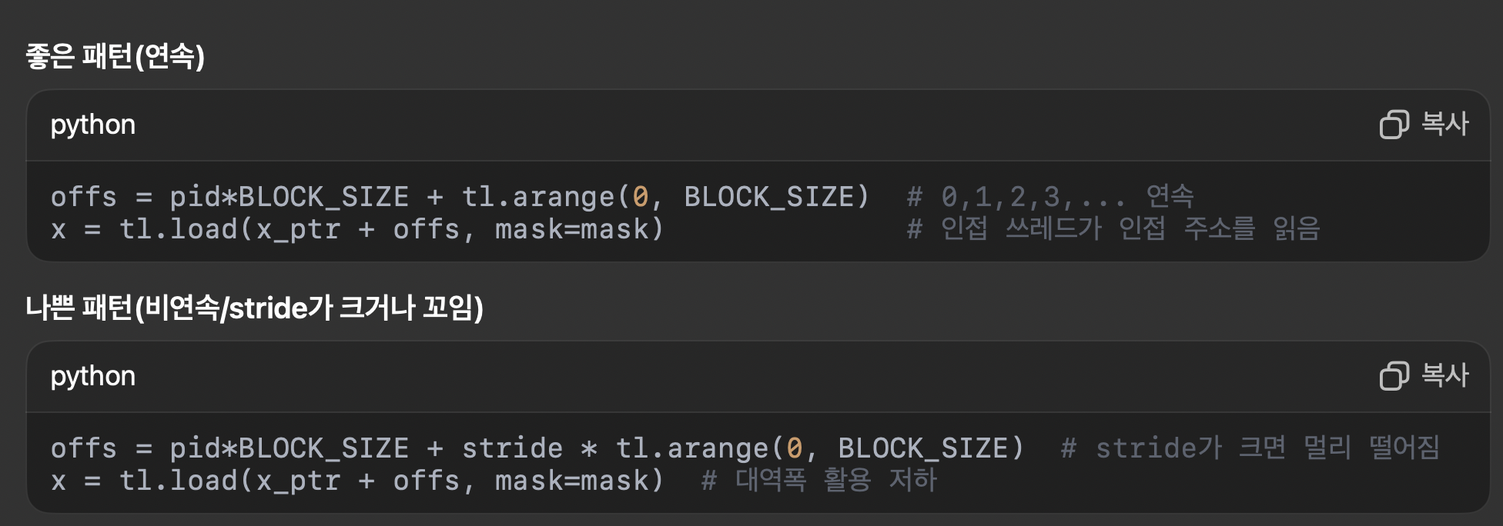
2. Improving Performance with Kernels
B) Triton은 뭐가 다른가?
(B-2) Triton의 프로그래밍 모델
f) 메모리 접근: tl.load, tl.store로 연속(coalesced) 접근을 만들면 대역폭을 잘 사용
GPU 메모리는 연속 주소를 여러 쓰레드가 한 번에 읽을 때 대역폭을 최대로 뽑음
→ 이를 coalesced access(연속 접근) 라고 함
2D에서의 연속 접근:
행렬에서 “행 우선” 메모리 레이아웃(C-Contiguous)라면,
열 방향 스캔은 stride가 큼 → 비연속
행 방향 스캔은 stride=1 → 연속

Slide 51
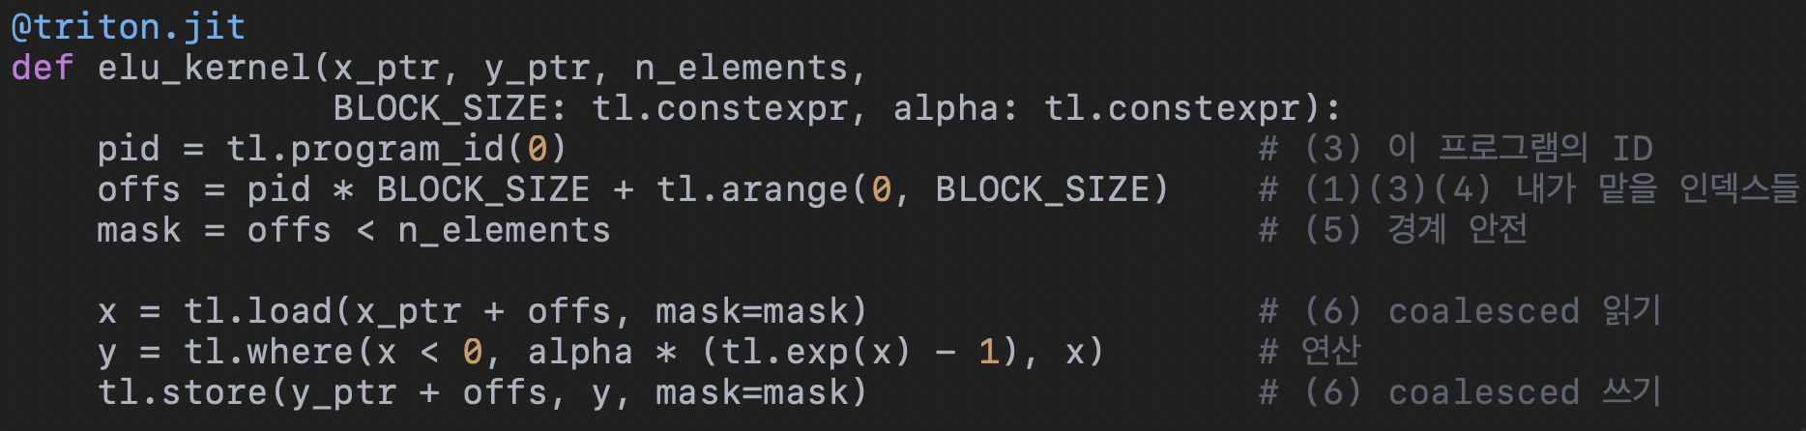
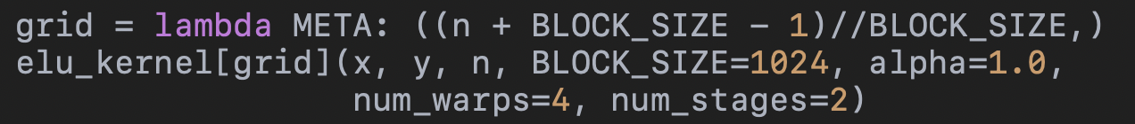
2. Improving Performance with Kernels
(1)(2): 전체 데이터를 BLOCK_SIZE 단위로 쪼개, 그리드로 커버
(3): program_id(0)로 “내 조각”의 시작 오프셋 계산
(4): BLOCK_SIZE/num_warps/num_stages로 성능 튜닝
(5): 마스크로 OOB 방지, 분기 최소화
(6): 연속 접근(coalesced)로 대역폭 극대화
B) Triton은 뭐가 다른가?
(B-3) Example

Slide 52
2. Improving Performance with Kernels
B) Triton은 뭐가 다른가?
(B-4) Summary
프로그램 = 타일(조각) 처리자
그리드 = 프로그램들의 배열 (전체 범위 커버)
program_id(dim) = 내가 담당할 타일 좌표
BLOCK_SIZE/num_warps/num_stages = 성능 하이퍼파라미터 (튜닝 중요)
마스크 = 경계 안전 + 분기 최소화
coalesced 접근 = 인접 쓰레드가 인접 주소를 읽도록 인덱싱 → 대역폭 최대 활용

Slide 53
2. Improving Performance with Kernels
Overview
“왜 빠른지→어떻게 쓰는지→언제 Triton/CUDA로 넘어가는지”
1) 왜 @torch.compile만 붙여도 빨라질까?
2) Triton은 뭐가 다른가?
3) Example: ELU
4) 언제 무엇을 쓰면 좋나? (난이도/속도/유연성)
5) 성능이 나오는 원리 (핵심 최적화 체크리스트)
6) Graph

Slide 54
2. Improving Performance with Kernels
C) Example: ELU
Overview
C-1) Pytorch
C-2) @torch.compile
C-3) Triton (수동 커널)

Slide 55
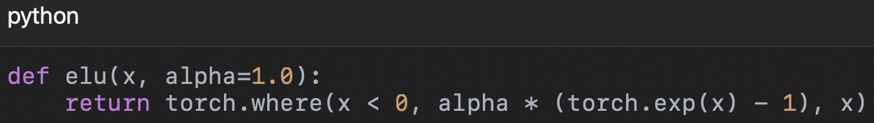
2. Improving Performance with Kernels
C) Example: ELU
(C-1) Pytorch
쉽지만, 연산이 쪼개져 여러 커널이 실행될 가능성↑

Slide 56
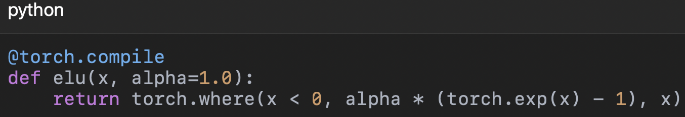
2. Improving Performance with Kernels
C) Example: ELU
(C-2) @torch.compile
같은 코드인데 그래프 캡처 → 연산 결합 → Triton 커널 자동 생성
환경변수 TORCH_LOGS=output_code 로 생성된 Triton 커널을 확인 가능

Slide 57
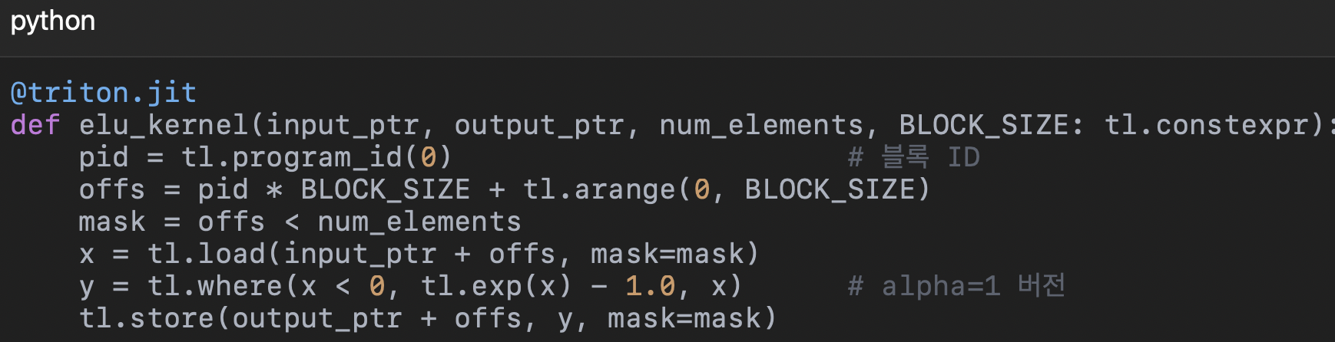
2. Improving Performance with Kernels
C) Example: ELU
(C-3) Triton (수동 커널)
블록 크기(BLOCK_SIZE), 그리드 크기(grid = ceil_div(N, BLOCK_SIZE))를 우리가 정함
메모리 연속 인덱스로 읽고/쓰면 coalesced access가 되어 대역폭 효율↑

Slide 58
2. Improving Performance with Kernels
Overview
“왜 빠른지→어떻게 쓰는지→언제 Triton/CUDA로 넘어가는지”
1) 왜 @torch.compile만 붙여도 빨라질까?
2) Triton은 뭐가 다른가?
3) Example: ELU
4) 언제 무엇을 쓰면 좋나? (난이도/속도/유연성)
5) 성능이 나오는 원리 (핵심 최적화 체크리스트)
6) Graph

Slide 59
2. Improving Performance with Kernels
D) 언제 무엇을 쓰면 좋나
순서 1) PyTorch로 정확한 참조 구현
순서 2) @torch.compile로 쉽게 1차 가속
순서 3) 성능이 목표 대비 부족하면, 자동 생성된 Triton 커널을 바탕으로 수동 튜닝
순서 4) 그래도 병목이면 CUDA로 low-level 최적화(shared mem tile, bank conflict, occupancy 등)
도구 | 난이도 | 속도 | 유연성 | 코멘트
PyTorch | 가장 쉬움 | 느림 | 낮음 | 프로토타입/레퍼런스
@torch.compile | 쉬움 | 빠름 | 중간 | 첫 번째 시도로 강력 추천
Triton | 중간 | 더 빠름 | 높음 | 블록/타일/메모리 패턴을 직접 최적화
CUDA(C++) | 어려움 | 최고 | 최고 | Shared/레지스터/스케줄 세밀 제어, 유지보수 비용 큼

Slide 60
2. Improving Performance with Kernels
Overview
“왜 빠른지→어떻게 쓰는지→언제 Triton/CUDA로 넘어가는지”
1) 왜 @torch.compile만 붙여도 빨라질까?
2) Triton은 뭐가 다른가?
3) Example: ELU
4) 언제 무엇을 쓰면 좋나? (난이도/속도/유연성)
5) 성능이 나오는 원리 (핵심 최적화 체크리스트)
6) Graph

Slide 61
2. Improving Performance with Kernels
E) 성능이 나오는 원리
Overview
E-1) 메모리 접근
E-2) 병렬/스케줄
E-3) 수치/정밀도
E-4) 벤치마킹 습관

Slide 62
2. Improving Performance with Kernels
E) 성능이 나오는 원리
(E-1) 메모리 접근
Coalesced access: 인접 thread가 연속 주소를 읽도록 인덱싱
Fusion: 중간 텐서를 Global Memory에 쓰지 말고 Register/Shared memory에 유지
Shared Memory 활용: 반복 접근 데이터를 tile로 올려서 재사용
Vectorized I/O: float2/float4 같은 벡터 로드/스토어로 대역폭 활용
(E-2) 병렬/스케줄
Block/Grid 크기 튜닝: 장치별 sweet spot (예: 128, 256, 512, 1024) 실험
Occupancy (점유율): Register/Shared 사용량이 너무 커지면 동시 실행 Block 수↓ → 오히려 느려질 수!
분기(divergence) 최소화: 같은 warp(32 threads)에서 if-else 갈라지면 직렬화됨 → tl.where/마스크 사용

Slide 63
2. Improving Performance with Kernels
Overview
“왜 빠른지→어떻게 쓰는지→언제 Triton/CUDA로 넘어가는지”
1) 왜 @torch.compile만 붙여도 빨라질까?
2) Triton은 뭐가 다른가?
3) Example: ELU
4) 언제 무엇을 쓰면 좋나? (난이도/속도/유연성)
5) 성능이 나오는 원리 (핵심 최적화 체크리스트)
6) Graph

Slide 64
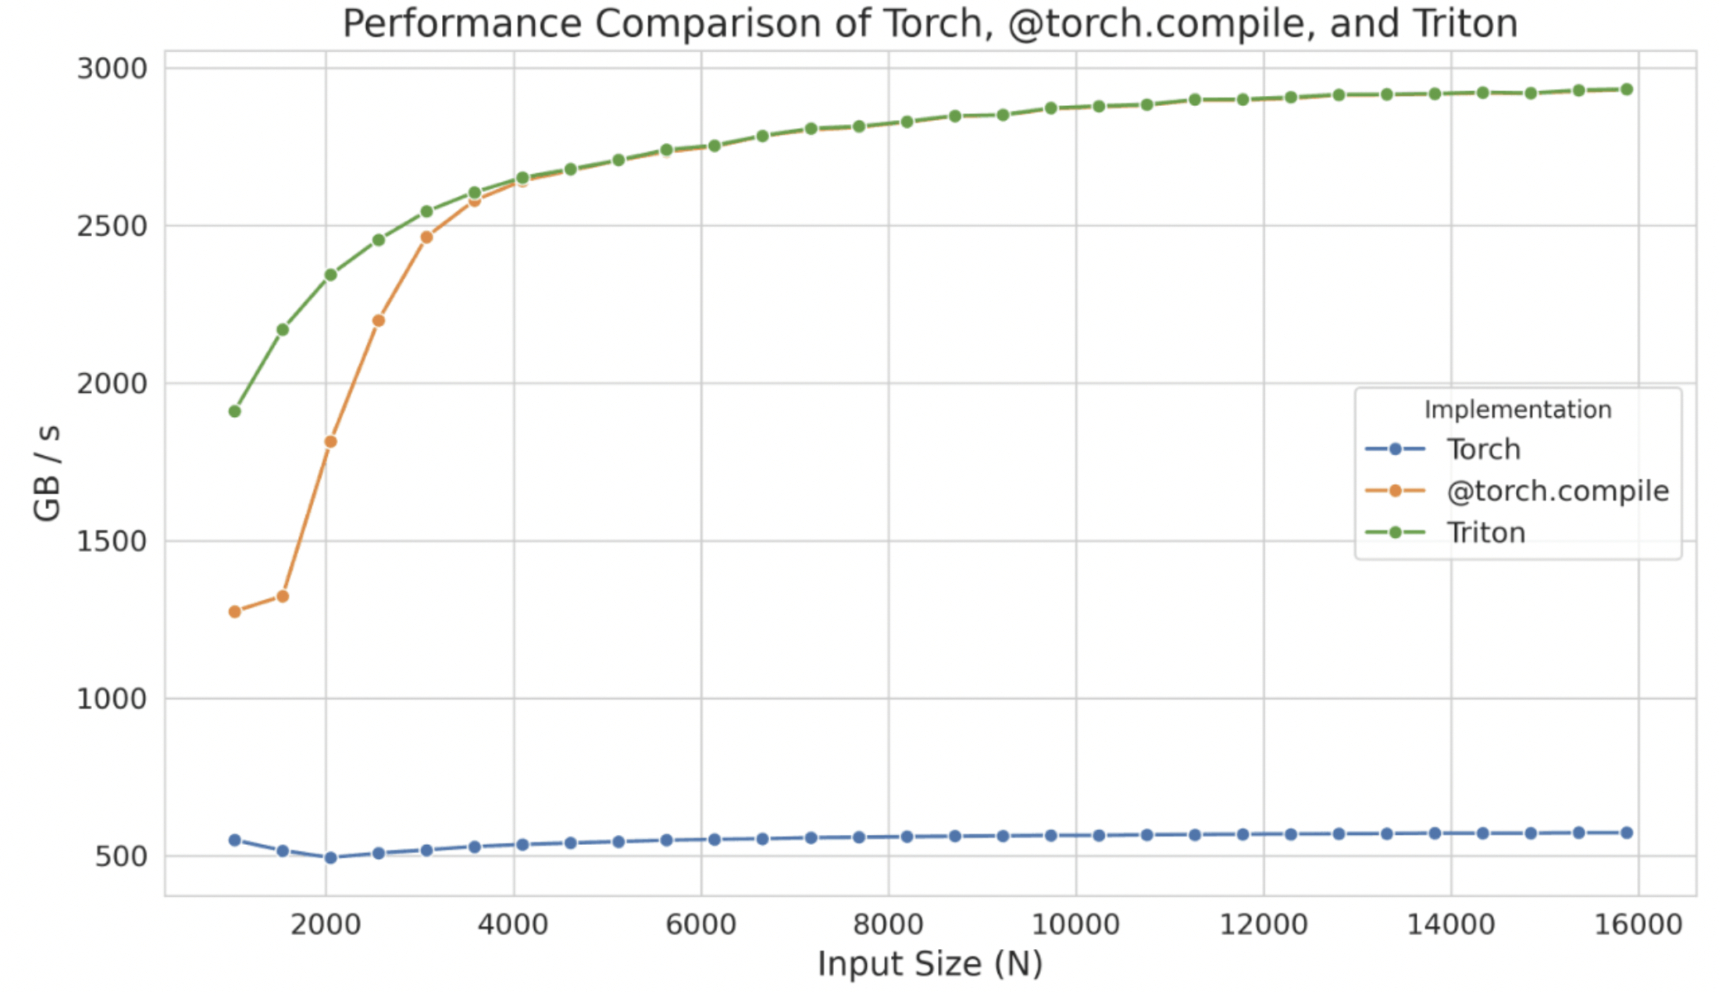
2. Improving Performance with Kernels
F) Graph
그래프 1: 파란선(torch) vs 주황선(@torch.compile)
동일 ELU를 @torch.compile만 붙였는데 GB/s 5배 이상↑
N이 커질수록 주황선이 장비 최대 대역폭에 근접 (성능 포화)
그래프 2: 여기에 초록선(Triton) 추가
주황선과 거의 같거나, 작은 N에서 더 좋음
큰 N에서는 둘 다 거의 최대치 도달 (병목=메모리 대역폭)

Slide 65
3. Fused Kernels

Slide 66
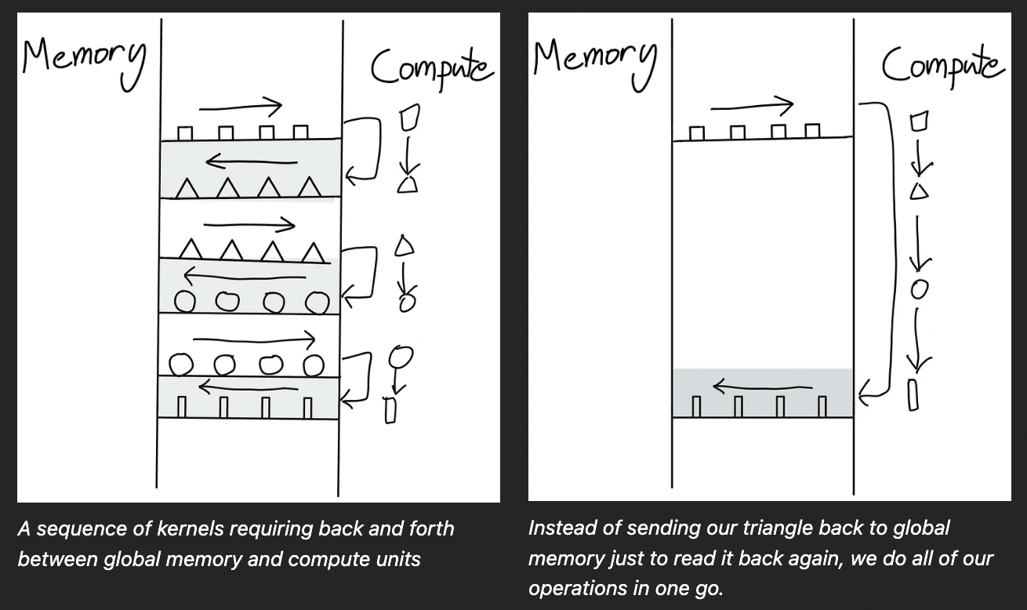
3. Fused Kernel
“커널 융합(Fused Kernels)”을 시각적으로 설명한 예시
GPU가 왜 ‘여러 연산을 한 번에 묶는 것’이 빠른지
[비효율적인 방식] (커널이 따로따로)
Memory: GPU의 Global Memory (가장 느린 영역)
Compute: 실제 연산이 일어나는 SM

Slide 67
3. Fused Kernel
[비효율적인 방식] (커널이 따로따로)
각 연산(네모/세모/동그라미)이 서로 다른 커널로 실행
Procedure
한 연산이 끝나면 결과를 Global Memory에 저장 (→)
다음 연산에서 다시 그걸 읽어옴 (←)
즉, 연산-메모리-연산-메모리 왕복이 계속 일어남
CPU와 GPU가 계속 “명령 주고받기” 때문에
→ 메모리 왕복 (latency), 런치 오버헤드가 엄청 커짐

Slide 68
3. Fused Kernel
[효율적인 방식] (Fused Kernel)
여러 연산을 하나의 커널로 묶어서 한 번에 실행
한 번 Global Memory에서 데이터를 가져오면
→ 연산 A → 연산 B → 연산 C …
전부 SM 내부의 빠른 메모리 (L1/Shared/Register) 안에서 처리하고, 마지막에만 Global Memory로 결과를 저장함
“데이터는 한 번만 들여오고, 필요한 계산을 다 끝내고 나서 내보낸다.”

Slide 69
3. Fused Kernel
Summary
구분 | Fusion X | Fusion O
커널 개수 | 여러 개 (각 연산마다) | 1개 (모든 연산을 한 번에)
메모리 왕복 | 많음 (매번 읽고 씀) | 1회 (맨 처음/맨 끝만)
속도 | 느림 (I/O 병목) | 빠름 (계산 집중형)
GPU 활용 | 낮음 | 높음
코드 예시 | torch.exp(x); torch.sin(x); torch.add(...); | @torch.compile or Triton fused kernel

Slide 70
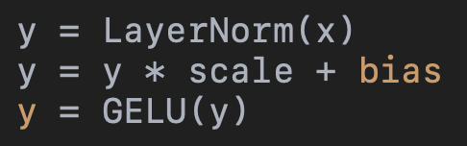
3. Fused Kernel
Example: Transformer에서의 예시
각각 커널로 돌리면 매번 메모리 왕복 발생
하지만 Fused Kernel에서는:
한 번에 LayerNorm + Scale + Bias + GELU 를 계산
중간 결과를 메모리에 저장하지 않음
→ GPU 내부 캐시에서 바로 다음 연산으로 연결
이게 LayerNorm/GELU 등에서 PyTorch가. @torch.compile 로 엄청 빨라지는 이유

Slide 71
4. Flash Attention

Slide 72
4. Flash Attention
Overview
FlashAttention이 왜 필요한가
핵심 아이디어: Tiling + Online Softmax + Kernel Fusion
알고리즘 (Pseudocode)
이점/제약
v1/v2/v3

Slide 73
4. Flash Attention
Overview
FlashAttention이 왜 필요한가
핵심 아이디어: Tiling + Online Softmax + Kernel Fusion
알고리즘 (Pseudocode)
이점/제약
v1/v2/v3

Slide 74
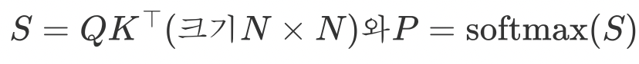
4. Flash Attention
A) FlashAttention이 왜 필요한가
병목: HBM 왕복
Naïve attention: S를 HBM(글로벌 메모리) 에 “완전히” 만들어 두고 다음 연산에 사용
한계점: GPU의 속도는 “연산”보다 “메모리 왕복”(HBM ↔ SM/레지스터)이 병목!
SRAM/레지스터 (온칩): 매우 빠르지만 작음(수 MB~수십 MB).
HBM (오프칩): 크지만 상대적으로 느림.
길이 N이 커지면 S가 N^2이라 엄청 큼
→ 계속 HBM에 쓰고 다시 읽는 비용이 압도적.
핵심 문제: “큰 S와 P를 HBM에 만들었다가/읽었다가 하는 왕복이 병목”

Slide 75
4. Flash Attention
Overview
FlashAttention이 왜 필요한가
핵심 아이디어: Tiling + Online Softmax + Kernel Fusion
알고리즘 (Pseudocode)
이점/제약
v1/v2/v3

Slide 76
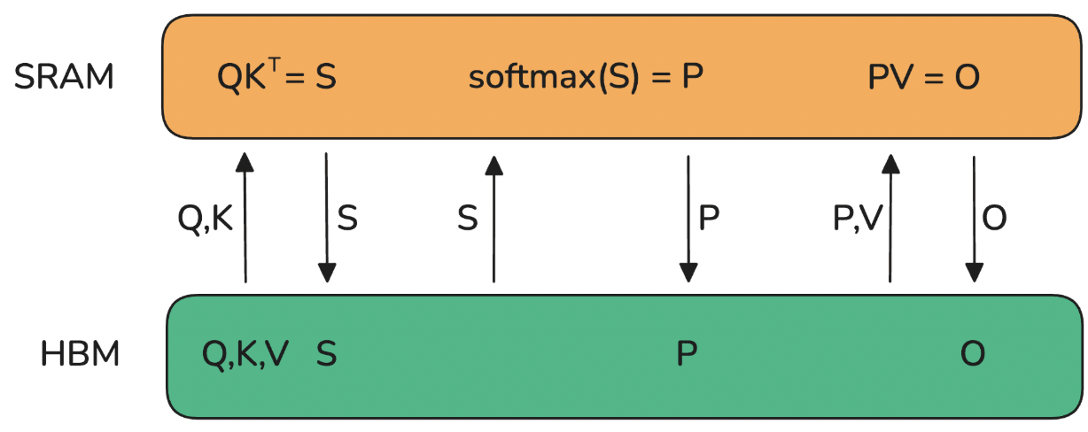
4. Flash Attention
B) 핵심 아이디어: Tiling + Online Softmax + Kernel Fusion
1. 타일링(Tiling)
2. S를 “절대” 물질화(materialize)하지 않기
3. 온라인 소프트맥스 (Online Softmax)
4. 연산 융합 (Kernel Fusion)

Slide 77
4. Flash Attention
B) 핵심 아이디어: Tiling + Online Softmax + Kernel Fusion
1. 타일링(Tiling)
2. S를 “절대” 물질화(materialize)하지 않기
3. 온라인 소프트맥스 (Online Softmax)
4. 연산 융합 (Kernel Fusion)

Slide 78
4. Flash Attention
B) 핵심 아이디어: Tiling + Online Softmax + Kernel Fusion
1. 타일링(Tiling)
“타일링(Tiling)” = GPU의 “메모리 크기”와 “속도” 차이 때문에 나온 데이터 쪼개기 전략
FlashAttention뿐 아니라 CNN, matmul, transformer 등 모든 GPU 연산의 핵심 아이디어
Flash Attention에서의 적용:
Q,K,V를 작은 블록(타일) 단위로 잘라 온칩(SRAM)으로 가져와 계산 → 바로 buffer에 누적
이렇게 하면 온칩에서 대부분의 계산을 끝내고, HBM 왕복을 최소화

Slide 79
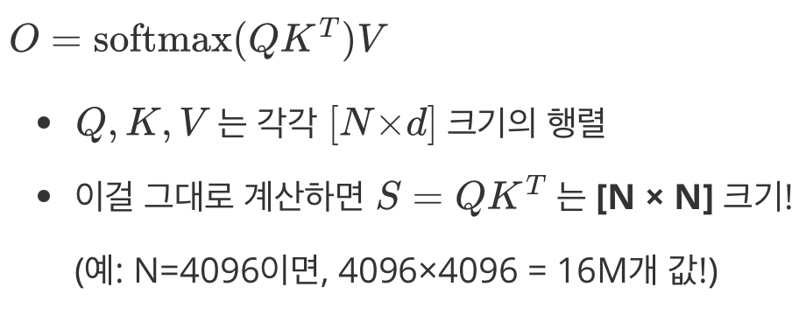
4. Flash Attention
B) 핵심 아이디어: Tiling + Online Softmax + Kernel Fusion
1. 타일링(Tiling)
(Before) 기본 Attention대로 한다면?
너무 커서 SRAM에 절대 못 들어감 → HBM 왕복이 많아짐 → 느려짐

Slide 80
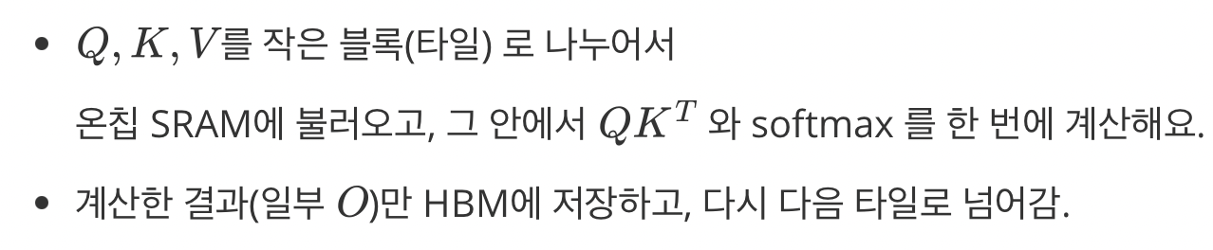
4. Flash Attention
B) 핵심 아이디어: Tiling + Online Softmax + Kernel Fusion
1. 타일링(Tiling)
(After) Flash Attention을 사용한다면?

Slide 81
4. Flash Attention
B) 핵심 아이디어: Tiling + Online Softmax + Kernel Fusion
1. 타일링(Tiling)
Procedure
단계 | 설명
① | Q, K, V를 HBM(큰 메모리)에서 작은 조각(타일)로 나눔
② | 각 타일을 빠른 SRAM(Shared Memory)에 잠깐 올림
③ | SRAM 위에서 연산 수행 (QK^T → softmax → PV)
④ | 계산 결과 일부(O 블록)만 다시 HBM에 저장
⑤ | 다음 타일로 넘어감

Slide 82
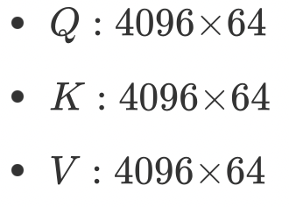
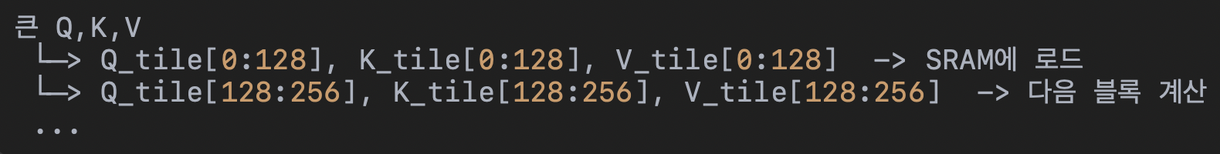
4. Flash Attention
B) 핵심 아이디어: Tiling + Online Softmax + Kernel Fusion
1. 타일링(Tiling)
한 번에 다 계산하면 4096×4096 matrix = 너무 큼!
FlashAttention에서는:
Q의 128행씩 (작은 타일) & K,V도 128행씩 잘라!
→ “작은 128×128 블록”을 SRAM에서 계산
→ 이 블록을 순차적으로 누적해서 전체 결과 O 완성!

Slide 83
4. Flash Attention
B) 핵심 아이디어: Tiling + Online Softmax + Kernel Fusion
1. 타일링(Tiling)
Question) Softmax를 취하려면 (부분인) 128개가 아니라 (전체인) 4096개가 다 필요하지 않나?
Answer) Online Softmax

Slide 84
4. Flash Attention
B) 핵심 아이디어: Tiling + Online Softmax + Kernel Fusion
2. S를 “절대” 물질화(materialize)하지 않기
(앞선 내용과 사실상 동일)
두 줄 요약
(1) 큰 S 행렬(N×N)을 아예 만들지도, HBM에 쓰지도 (write) 않는다는 뜻
(2) 대신 작은 블록씩 계산하면서 softmax에 필요한 최소 정보(정규화 통계)만 들고 다니다가,
최종 출력 O만 HBM에 저장

Slide 85
4. Flash Attention
B) 핵심 아이디어: Tiling + Online Softmax + Kernel Fusion
2. S를 “절대” 물질화(materialize)하지 않기
Q1) 왜 S를 만들지 (write) 않는가?
A1)
S는 크기 N×N이라 엄청 큼 (e.g., N=4096 → 1,677만 element).
기존 방식) 큰 S를 HBM에 써놓은 뒤, softmax → P=softmax(S) → O=PV
이 과정에서 HBM 왕복(쓰기/읽기)이 병목. 메모리도 터짐
해결책) S 전체를 만들지 말고, 타일(블록) 단위로 S의 일부분만 잠깐 계산해서 곧바로 softmax에 반영하고 버린다!

Slide 86
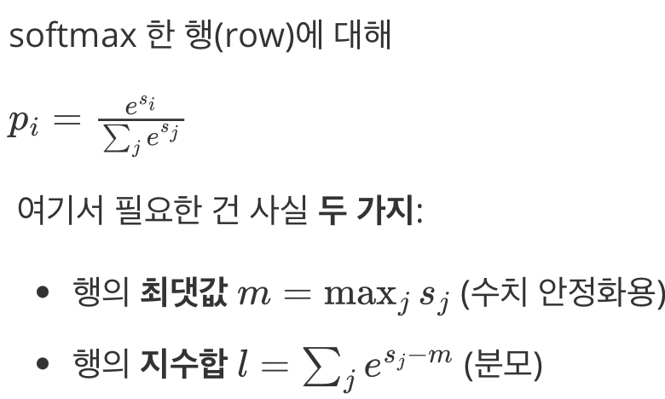
4. Flash Attention
B) 핵심 아이디어: Tiling + Online Softmax + Kernel Fusion
2. S를 “절대” 물질화(materialize)하지 않기
Q2) “정규화 통계”만 유지한다는 게 뭔데?
A2)
즉, softmax 전체를 위해 S의 모든 값을 보관할 필요가 없고, 각 행의 (m, l)만 있으면 충분
FlashAttention은 블록씩 S의 조각을 계산할 때마다, 각 행의 (m, l) 을 온라인으로 갱신

Slide 87
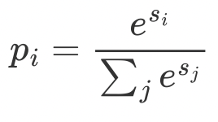
4. Flash Attention
B) 핵심 아이디어: Tiling + Online Softmax + Kernel Fusion
3. 온라인 소프트맥스 (Online Softmax)
앞서 언급했듯, Softmax는 각 행에 대해 이므로,
행마다 “현재까지의 최대값/지수합” 만 유지하면 블록을 순회하며 정확히 계산 가능!
한 행 r에 대해, 현재까지 본 블록들에서
누적 최댓값 m
누적 지수합 l
누적 출력 합 o (나중에 O = o/l 로 정규화)
을 들고 있다고 하자.

Slide 88
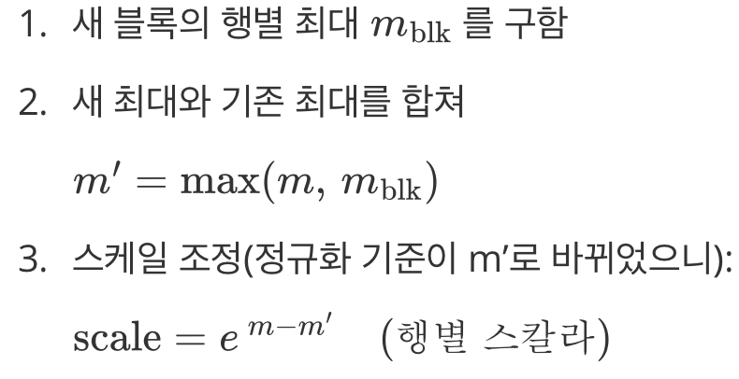
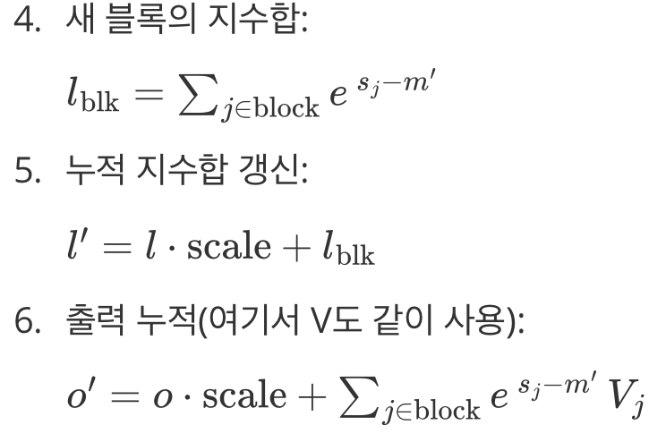
4. Flash Attention
B) 핵심 아이디어: Tiling + Online Softmax + Kernel Fusion
3. 온라인 소프트맥스 (Online Softmax)
다음 블록에서 S_block = Q_block · K_blockᵀ 를 계산하면:

Slide 89
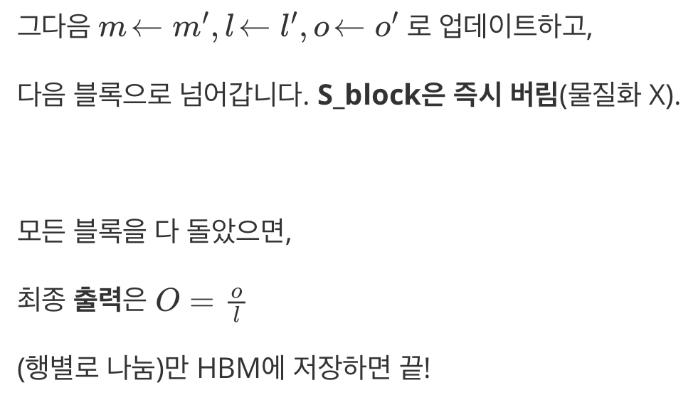
4. Flash Attention
B) 핵심 아이디어: Tiling + Online Softmax + Kernel Fusion
3. 온라인 소프트맥스 (Online Softmax)
다음 블록에서 S_block = Q_block · K_blockᵀ 를 계산하면:
요약:
S 전체를 만들 필요 없이, 각 블록의 S만 잠깐 계산
(m,l,o) 만 업데이트
S는 버림

Slide 90
4. Flash Attention
Overview
FlashAttention이 왜 필요한가
핵심 아이디어: Tiling + Online Softmax + Kernel Fusion
알고리즘 (Pseudocode)
이점/제약
v1/v2/v3

Slide 91
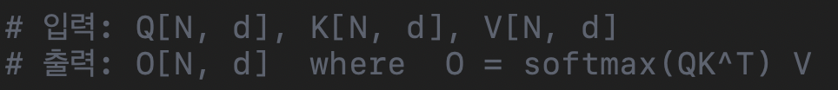
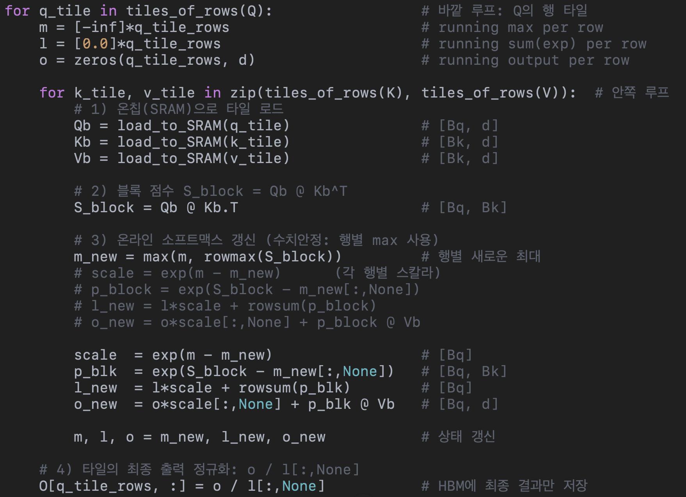
4. Flash Attention
C) 알고리즘 (Pseudocode)
(1) 정확성: Online softmax는 일반 softmax와 수치적으로 동일
(2) 메모리: 거대한 S나 P를 만들지 않고, 행별 (m,l,o) 상태만 유지하므로 메모리 절감

Slide 92
4. Flash Attention
Overview
FlashAttention이 왜 필요한가
핵심 아이디어: Tiling + Online Softmax + Kernel Fusion
알고리즘 (Pseudocode)
이점/제약
v1/v2/v3

Slide 93
4. Flash Attention
D) 이점/제약
이점
1. HBM 왕복 제거: S, P를 HBM에 쓰고 다시 읽는 과정을 없앰
2. 온칩 재사용 극대화: Q,K,V 타일을 Register/Shared memory에 올려 곧바로 다음 연산에 활용
3. O(N^2) 알고리즘 유지: 근사(linear attention)가 아니라 정확한 attention
4. 메모리 피크가 큰 폭으로 감소: 길이 N이 커질수록 차이가 큼 → 더 긴 context 가능

Slide 94
4. Flash Attention
D) 이점/제약
제약 (신경써야할 점)
1. 패턴 제약
(O) Causal/Masking/Dropout 등 자주 쓰는 패턴은 지원되지만,
(X) “아주 복잡한 custom 마스크”은 기본 FlashAttention에서 제약이 있을 수 있음(→ FlexAttention 참고)
2. 타일 크기 튜닝
하드웨어/정밀도(BF16/FP16/FP8)에 따라 최적 타일/스케줄이 달라짐
But 라이브러리에서 자동 튜닝 지원해줌!
3. 숫자 안정성: Online softmax는 행별 max를 적절히 갱신해야 under/overfloew 회피

Slide 95
4. Flash Attention
Overview
FlashAttention이 왜 필요한가
핵심 아이디어: Tiling + Online Softmax + Kernel Fusion
알고리즘 (Pseudocode)
이점/제약
v1/v2/v3

Slide 96
4. Flash Attention
E) Flash Attention v1,v2,v3
FlashAttention-1: 핵심 아이디어(Tiling + Online softmax + Kernel fusion)
FlashAttention-2
비 matmul 연산 최소화
warp/블록 간 작업 분할을 더 정교화
스케줄링 최적화 → 추가 속도 상승
FlashAttention-3:
Hopper(H100) 의 Tensor Core/FP8 활용을 극대화
세대별 하드웨어 특성 맞춤 최적화 → 더 높은 처리량
v2/v3의 향상은 “알고리즘 변화”보다
저수준 커널·스케줄링·정밀도 활용의
공학적 미세 최적화에 가까움

Slide 97
5. Mixed Precision Training

Slide 98
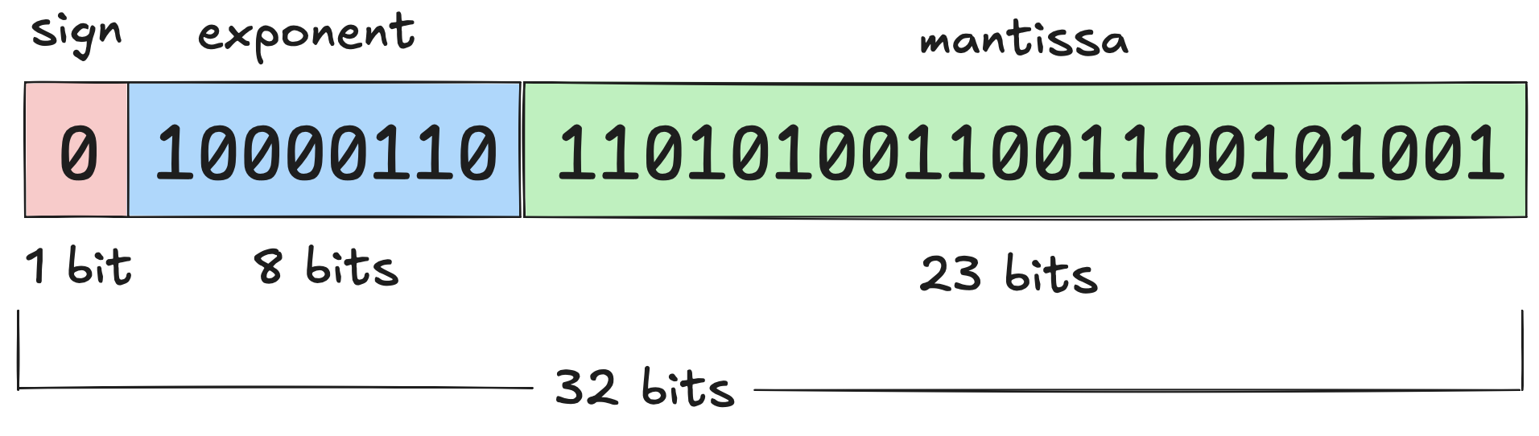
5. Mixed Precision Training
A) Floating-point의 형식
비트 수(32, 16, 8비트 등)가 달라질 때 1) 표현 범위, 2) 정밀도, 3)속도/메모리가 어떻게 바뀌는지?
E.g., 예: (-1)^sign × (1.mantissa₂) × 2^(exponent−bias)
부호 × 유효숫자 × 10ⁿ (X)
부호 × 맨티사 × 2ᵉ (O)
구분 (FP32 기준) | Bit 수 | 역할
Sign | 1 | 0이면 +, 1이면 −
Exponent | 8 | 수의 크기(스케일)를 조정
Mantissa (= Fraction) | 23 | 유효 숫자(정밀도)를 표현

Slide 99
5. Mixed Precision Training
A) Floating-point의 형식
비트 수를 줄이면?
Mantissa 비트를 줄이면 → 정밀도(소수점 아래 정확도) ↓
Exponent 비트를 줄이면 → 표현 범위(아주 큰/작은 값) ↓
전체 비트 수가 작아지면 → 메모리 절약 ↑ / 속도 ↑
형식 | 전체비트 | 부호 | 지수 | 유효숫자 | 비고
float32 | 32 | 1 | 8 | 23 | 기준
float16 | 16 | 1 | 5 | 10 | 반정밀
bfloat16 | 16 | 1 | 8 | 7 | 지수 범위는 FP32와 같지만 정밀도 낮음
float8 e4m3 | 8 | 1 | 4 | 3 | 범위 작음 / 정밀도 조금 높음
float8 e5m2 | 8 | 1 | 5 | 2 | 범위 넓음 / 정밀도 더 낮음

Slide 100
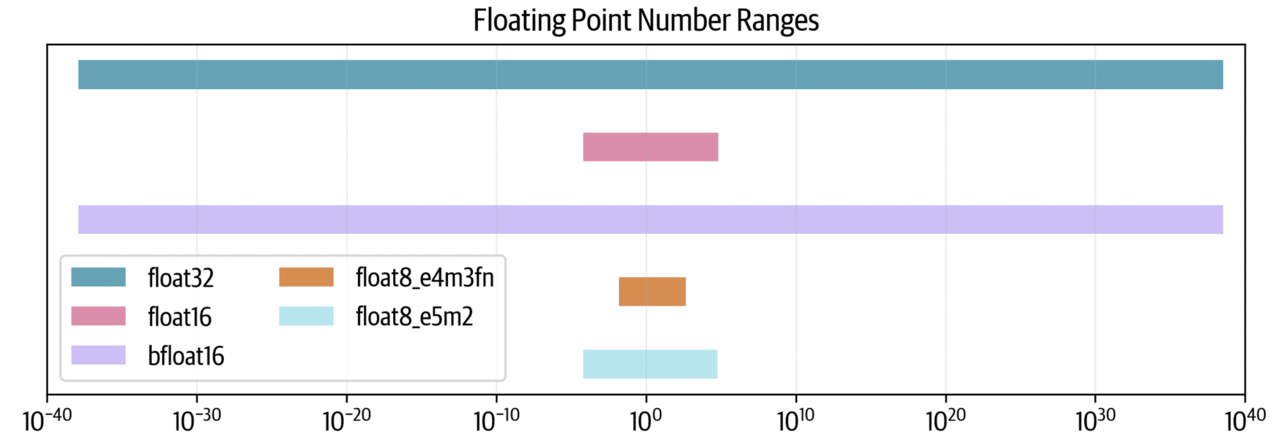
5. Mixed Precision Training
B) 표현값의 범위
float32 : 약 10^{-38} ~ 10^{38} (80 자릿수 범위)
float16 : 지수 5개 → 범위 약 10^{-5} ~ 10^{5} 정도로 좁음
bfloat16 : 지수 8개 → 범위는 float32와 거의 같음 (정밀도만 낮음)
float8 (e5m2/e4m3) : 범위가 매우 좁음 → 큰 값/작은 값을 다루면 빠르게 overflow·underflow 발생

Slide 101
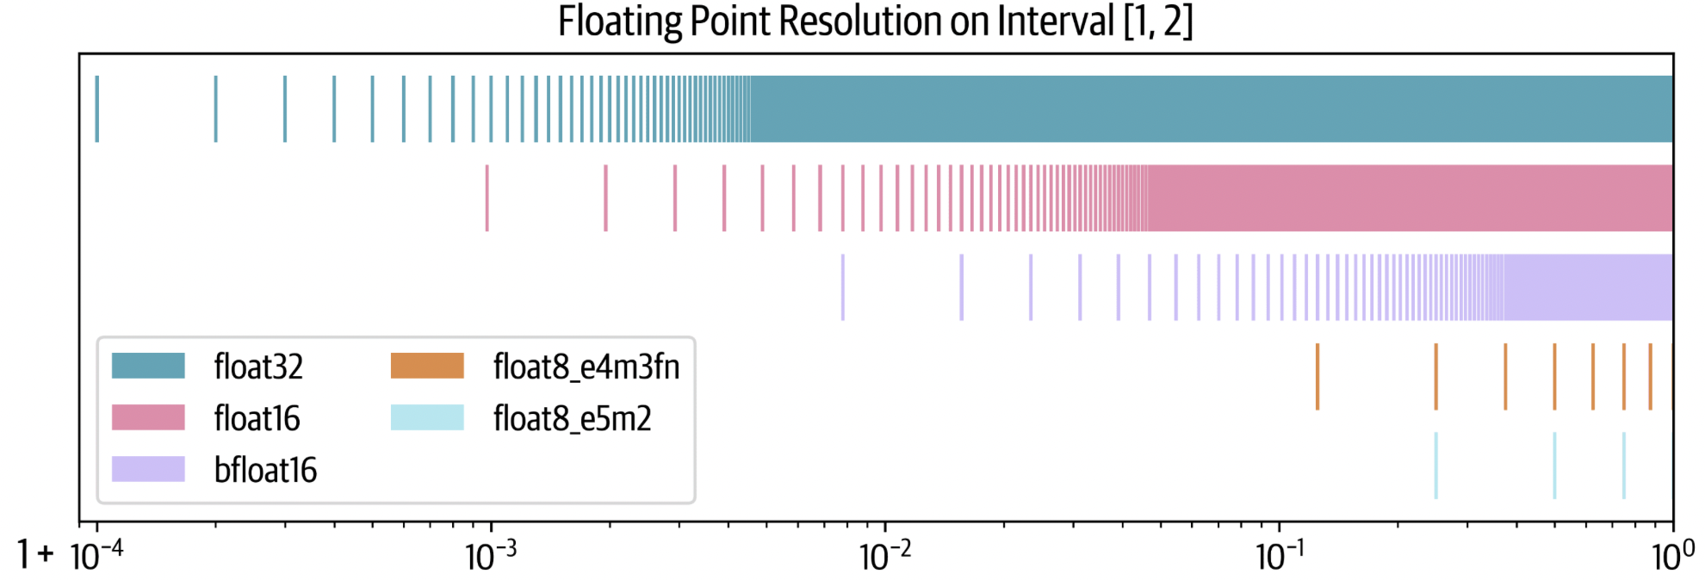
5. Mixed Precision Training
C) 정밀도 비교
float32는 1과 2 사이에서도 매우 촘촘하게 수 표현 (10⁻⁷ 정도 간격)
float16은 간격이 10⁻³ 정도
bfloat16은 간격이 더 크고(10⁻² 수준)
FP8은 단 몇 개의 값만 표현 가능
즉, 비트 수가 적을수록 “근처 값 끼리 구별 능력(정밀도)”이 떨어짐!

Slide 102
5. Mixed Precision Training
D) Mixed Precision Training이란?
연산의 종류에 따라 정밀도를 달리 써서 속도·메모리를 절약하는 훈련 방법
FP32: 가중치 업데이트, 손실 누적 등 민감한 부분
FP16 / bfloat16: 행렬곱·컨볼루션 등 대부분의 대규모 연산
FP8: 최신 GPU(Hopper 등)에서는 더 과감히 적용 (통신·저장에 유리)
이렇게 하면 메모리 사용량을 절반 이하로 줄이고
& Tensor Core를 풀로 활용해서 속도는 2~4배 빨라짐

Slide 103
5. Mixed Precision Training
E) Mixed Precision Training 상세
FP16·BF16 혼합정밀 훈련 & FP8(더 낮은 정밀도) 훈련의 핵심 아이디어
실제 대형 모델(예: GPT, Llama, DeepSeek) 훈련에서 GPU 효율을 극대화하기 위한 핵심 기술
“왜 문제가 생기고, 그걸 어떻게 해결하는지”

Slide 104
5. Mixed Precision Training
E) Mixed Precision Training 상세
(E-1) FP16 (half precision)만 사용하면 안되는 이유?
FP32(32비트)보다 표현 가능한 수의 범위가 훨씬 좁고 소수점 이하 정밀도도 낮음
훈련 중에는 gradient가 아주 작음 → 이 값들이 FP16에서는 0으로 소실되어 학습 멈춤 (= loss 발산)
구분 | 문제 설명
(a) Underflow | 너무 작은 값(예: 1e−9)이 0으로 반올림되어 사라짐
(b) Overflow | 너무 큰 값(예: 1e+6)이 무한대(Inf) 로 날아감
(c) Rounding error | 계산을 반복하다 보면 작은 반올림 오차가 쌓임

Slide 105
5. Mixed Precision Training
E) Mixed Precision Training 상세
(E-2) FP16 only의 세 가지 해결책
(1) FP32 copy of weights (마스터 웨이트 유지)
(2) Loss scaling (손실 스케일링)
(3) FP32 accumulation (누적 시에는 32비트)

Slide 106
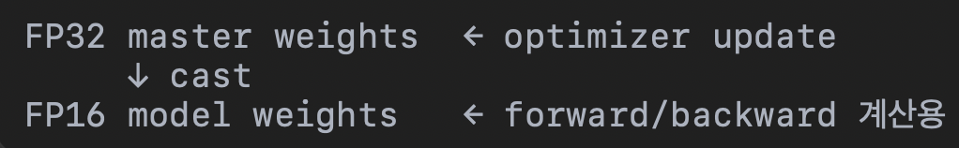
5. Mixed Precision Training
E) Mixed Precision Training 상세
(E-2) FP16 only의 세 가지 해결책
(1) FP32 copy of weights (마스터 웨이트 유지)
한 줄 요약: “모델의 가중치는 FP16으로 계산하지만, 진짜 원본은 FP32로 보관한다”
이유?
FP16: 작은 weight update가 0으로 반올림되어, 더 이상 갱신되지 않음
해결책:
Optimizer(Adam, SGD)는 FP32 master weight를 업데이트
계산할 때만 FP16으로 캐스팅해서 GPU에서 빠르게 연산

Slide 107
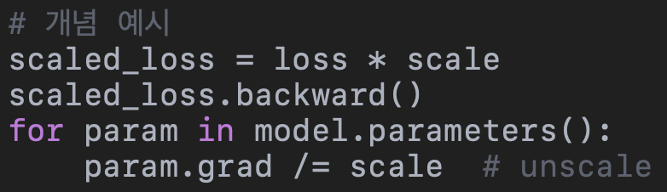
5. Mixed Precision Training
torch.cuda.amp.GradScaler()
E) Mixed Precision Training 상세
(E-2) FP16 only의 세 가지 해결책
(2) Loss scaling (손실 스케일링)
한 줄 요약: “기울기가 너무 작아서 0으로 사라지는 걸 막기 위해, loss를 미리 크게 키워준다”
방법
a) Forward에서 loss를 scale factor(예: 1024) 로 곱함
→ Gradient도 같이 커짐 (그래서 FP16에서도 0 안 됨!)
b) Backward 후에 다시 gradient를 1/scale 로 나눠서 원래 값 복원
→ 최종 결과는 동일, 하지만 계산 과정에서는 underflow 없음.

Slide 108
5. Mixed Precision Training
E) Mixed Precision Training 상세
(E-2) FP16 only의 세 가지 해결책
(3) FP32 accumulation (누적 시에는 32비트)
한 줄 요약: “16비트 계산 중간에 합/평균낼 때는 FP32로 누적하고, 마지막에만 FP16으로 변환”
예시
Batchnorm, layernorm, reduction(sum, mean) 같은 연산은 많은 값을 더해야!
FP16로 합치면 중간합이 금방 overflow·underflow
그래서 누적용 버퍼만 FP32로 두고, 마지막 결과만 FP16으로 캐스팅
효과: 안정성 & 속도를 모두 확보

Slide 109
5. Mixed Precision Training
E) Mixed Precision Training 상세
(E-2) FP16 only의 세 가지 해결책
트릭 | 원리 | 문제 해결
(1) FP32 master weights | FP16으로 계산하되, FP32 가중치로 업데이트 | 작은 업데이트가 사라지는 문제
(2) Loss scaling | Loss를 미리 크게 곱해 gradient 소실 방지 | Underflow 방지
(3) FP32 accumulation | 덧셈/평균 중간 결과는 32비트로 저장 | Overflow/Underflow 방지

Slide 110
5. Mixed Precision Training
E) Mixed Precision Training 상세
(E-3) BF16이 더 안정적인 이유?
bfloat16 (Brain Float 16) 은 FP16과 비트 수는 같지만, bit 배분이 다름
FP16: 0.00006 ~ 65504까지만 표현 가능
BF16: FP32와 같은 범위 (~10^{-38} ~ 10 ^{38})
그래서 BF16은 underflow/overflow가 거의 없음
→ Loss scaling이 필요 없음
→ 대부분의 대형 모델은 FP16 대신 BF16으로 학습
(특히 TPU, H100 GPU에서는 BF16이 기본)
형식 | exp | mantissa | 특징
FP16 | 5 | 10 | 정밀도 높지만 표현 범위 좁음
BF16 | 8 | 7 | 정밀도 낮지만 범위가 넓음

Slide 111
5. Mixed Precision Training
E) Mixed Precision Training 상세
(E-4) FP8 훈련으로 나아가면?
계산 속도는 FP16보다 2배 빠름 (H100에서 FP8 GEMM은 BF16 대비 2× FLOPS)
하지만 정밀도와 범위 둘 다 낮아서 불안정 → 학습이 쉽게 폭주하거나 loss가 NaN으로 터짐!
FP8 훈련의 기본 아이디어
[FP8] 주요 행렬 연산 (QKV, GEMM 등)
[FP16/32] 중요한 값(마스터 웨이트, 옵티마 상태)
입력/출력은 정규화(normalization) 해서 FP8 범위 안에 맞춰줌
→ 예: 타일 단위(1×128 등)로 절댓값 최대치(amax) 기준 스케일링
FP8은 작은 범위를 가지므로, 입력 데이터를 압축(quantization) 시켜야

Slide 112
5. Mixed Precision Training
효과:
메모리 25~50% 절약
속도 2배 이상 향상
품질은 BF16 수준에 근접
E) Mixed Precision Training 상세
(E-4) FP8 훈련으로 나아가면?
DeepSeek-V3의 FP8 전략
항목 | 정밀도 조합 | 설명
Weight (GEMM) | FP8 | 모든 행렬곱은 FP8에서 수행
Master Weight | FP32 | 업데이트 안정성 위해 FP32 유지
Gradient Accum | FP32 | 덧셈은 FP32로
Optimizer State (m,v) | BF16 | 역전파 안정성 향상
Scaling | 타일 단위(1×128, 128×128)로 스케일 정규화 | outlier 영향을 줄임

Slide 113
5. Mixed Precision Training
E) Mixed Precision Training 상세
(E-4) FP8 훈련으로 나아가면?
Memory 비교
방식 | 주요 정밀도 조합 | 총 메모리 | 절감율
BF16 + FP32 baseline | BF16 + FP32 누적 | 20 bytes | 기준
FP8-LM | FP8 + FP16 | 9 bytes | −55%
DeepSeek-V3 | FP8 + FP32/BF16 | 15 bytes | −25%
Nanotron FP8 | FP8 + BF16 | 10 bytes | −50%

Slide 114
5. Mixed Precision Training
항목 | 정밀도 | 바이트
Weight (BF16) | 2 | 현재 가중치
Master weight (FP32) | 4 | 안정적 업데이트용
Gradient (BF16) | 2 | 역전파 결과
Gradient accum (FP32) | 4 | 여러 스텝 평균
Optimizer state m (FP32) | 4 | 1차 모멘트
Optimizer state v (FP32) | 4 | 2차 모멘트
E) Mixed Precision Training 상세
(E-4) FP8 훈련으로 나아가면?
Memory 비교
방식 | 주요 정밀도 조합 | 총 메모리 | 절감율
BF16 + FP32 baseline | BF16 + FP32 누적 | 20 bytes | 기준
FP8-LM | FP8 + FP16 | 9 bytes | −55%
DeepSeek-V3 | FP8 + FP32/BF16 | 15 bytes | −25%
Nanotron FP8 | FP8 + BF16 | 10 bytes | −50%

Slide 115
5. Mixed Precision Training
항목 | 정밀도 | 바이트
Weight (FP8) | 1 | 현재 가중치
Master weight (FP16) | 2 | 안정적 업데이트용
Gradient (FP8) | 1 | 역전파 결과
Gradient accum (FP16) | 2 | 여러 스텝 평균
Optimizer state m (FP8) | 1 | 1차 모멘트
Optimizer state v (FP16) | 2 | 2차 모멘트
E) Mixed Precision Training 상세
(E-4) FP8 훈련으로 나아가면?
Memory 비교
방식 | 주요 정밀도 조합 | 총 메모리 | 절감율
BF16 + FP32 baseline | BF16 + FP32 누적 | 20 bytes | 기준
FP8-LM | FP8 + FP16 | 9 bytes | −55%
DeepSeek-V3 | FP8 + FP32/BF16 | 15 bytes | −25%
Nanotron FP8 | FP8 + BF16 | 10 bytes | −50%

Slide 116
5. Mixed Precision Training
항목 | 정밀도 | 바이트
Weight (FP8) | 1 | 현재 가중치
Master weight (FP32) | 4 | 안정적 업데이트용
Gradient (BF16) | 2 | 역전파 결과
Gradient accum (FP32) | 4 | 여러 스텝 평균
Optimizer state m (BF16) | 2 | 1차 모멘트
Optimizer state v (BF16) | 2 | 2차 모멘트
E) Mixed Precision Training 상세
(E-4) FP8 훈련으로 나아가면?
Memory 비교
방식 | 주요 정밀도 조합 | 총 메모리 | 절감율
BF16 + FP32 baseline | BF16 + FP32 누적 | 20 bytes | 기준
FP8-LM | FP8 + FP16 | 9 bytes | −55%
DeepSeek-V3 | FP8 + FP32/BF16 | 15 bytes | −25%
Nanotron FP8 | FP8 + BF16 | 10 bytes | −50%

Slide 117
5. Mixed Precision Training
항목 | 정밀도 | 바이트
Weight (FP8) | 1 | 현재 가중치
Master weight (BF16) | 2 | 안정적 업데이트용
Gradient (FP8) | 1 | 역전파 결과
Gradient accum (FP8) | 1 | 여러 스텝 평균
Optimizer state m (FP8) | 1 | 1차 모멘트
Optimizer state v (FP8) | 1 | 2차 모멘트
이론상으로는 7byte나, 논문에서는 보수적으로 10byte 표기
E) Mixed Precision Training 상세
(E-4) FP8 훈련으로 나아가면?
Memory 비교
방식 | 주요 정밀도 조합 | 총 메모리 | 절감율
BF16 + FP32 baseline | BF16 + FP32 누적 | 20 bytes | 기준
FP8-LM | FP8 + FP16 | 9 bytes | −55%
DeepSeek-V3 | FP8 + FP32/BF16 | 15 bytes | −25%
Nanotron FP8 | FP8 + BF16 | 10 bytes | −50%

Slide 118
5. Mixed Precision Training
F) Summary
FP16: 빠르지만 수 범위가 좁아서 loss scaling + FP32 backup이 필요
BF16: 범위가 넓어 더 안정적 → 요즘 대형 모델 기본
FP8: 더 빠르고 가볍지만 아직 실험적 (DeepSeek-V3, H100에서 실제로 실험 성공)
포맷 | 속도 | 안정성 | 품질 | 스케일링 필요 | 메모리 절약
FP32 | 느림 | 최고 | 기준 | ❌ | -
FP16 | 빠름 | 불안정 | 약간 낮음 | ✅ Loss scaling 필요 | 약 2× 절약
BF16 | 빠름 | 안정 | 거의 동일 | ❌ | 약 2× 절약
FP8 | 매우 빠름 | 매우 불안정 | 연구 중 | ✅ 정규화 필수 | 4× 절약

